Slide 1

Vorlesung und Praktikum
Medizinische Wissenschaften
Modul 2.02, MM 5.1, 5. Semester
ao. Univ.-Prof. Mag. Dr. Hanno Ulmer
hanno.ulmer@i-med.ac.at

Slide 2
Organisatorisches
Vorlesung: 2 Blöcke
    Medizin: Hannes Neuwirt
    Biostatistik: Hanno Ulmer
Praktikum: 2 Blöcke
    Computerraum C4, Fritz-Pregl-Str. 3, 1. OG (FP301160)
    Zeiten: siehe Gruppeneinteilung, Montag-Donnerstag, ab 16:00 Uhr
    Vorzubereitende Artikel zum Praktikum: siehe Moodle
Prüfung:
    nach Absolvierung des Praktikums kann in Moodle die Prüfung abgelegt werden (Dezember)
    Jedem Studierenden werden bis zu 5 wissenschaftliche Studien (=papers) mit dazugehörigen Prüfungsfragen zugelost
    Im Praktikum erfolgt eine Prüfungsvorbereitung, Anwesenheit erforderlich

Slide 3
Ziele der LV
Statistische Angaben in der medizinischen Fachliteratur richtig verstehen und interpretieren
  Die Rolle des Studiendesigns für die Qualität von wissenschaftlichen Arbeiten erkennen
  Die statistische Auswertung verstehen
Wissenschaftliche Originalarbeiten/Studien lesen zu können
Die Qualität von Originalarbeiten/Studien beurteilen können

Slide 4
Inhalte der Vorlesung
Studienplanung: Studientypen und Studiendesigns
Schließende Statistik: Konfidenzintervalle und Signifikanztests
Voraussetzung: deskriptive Statistik

Slide 5
Inhalte des Praktikums
Lesen von zwei Originalarbeiten
  Therapiestudie
  Diagnostische Studie
Diskussion und Bewertung der Studien
Prüfungstraining

Slide 6
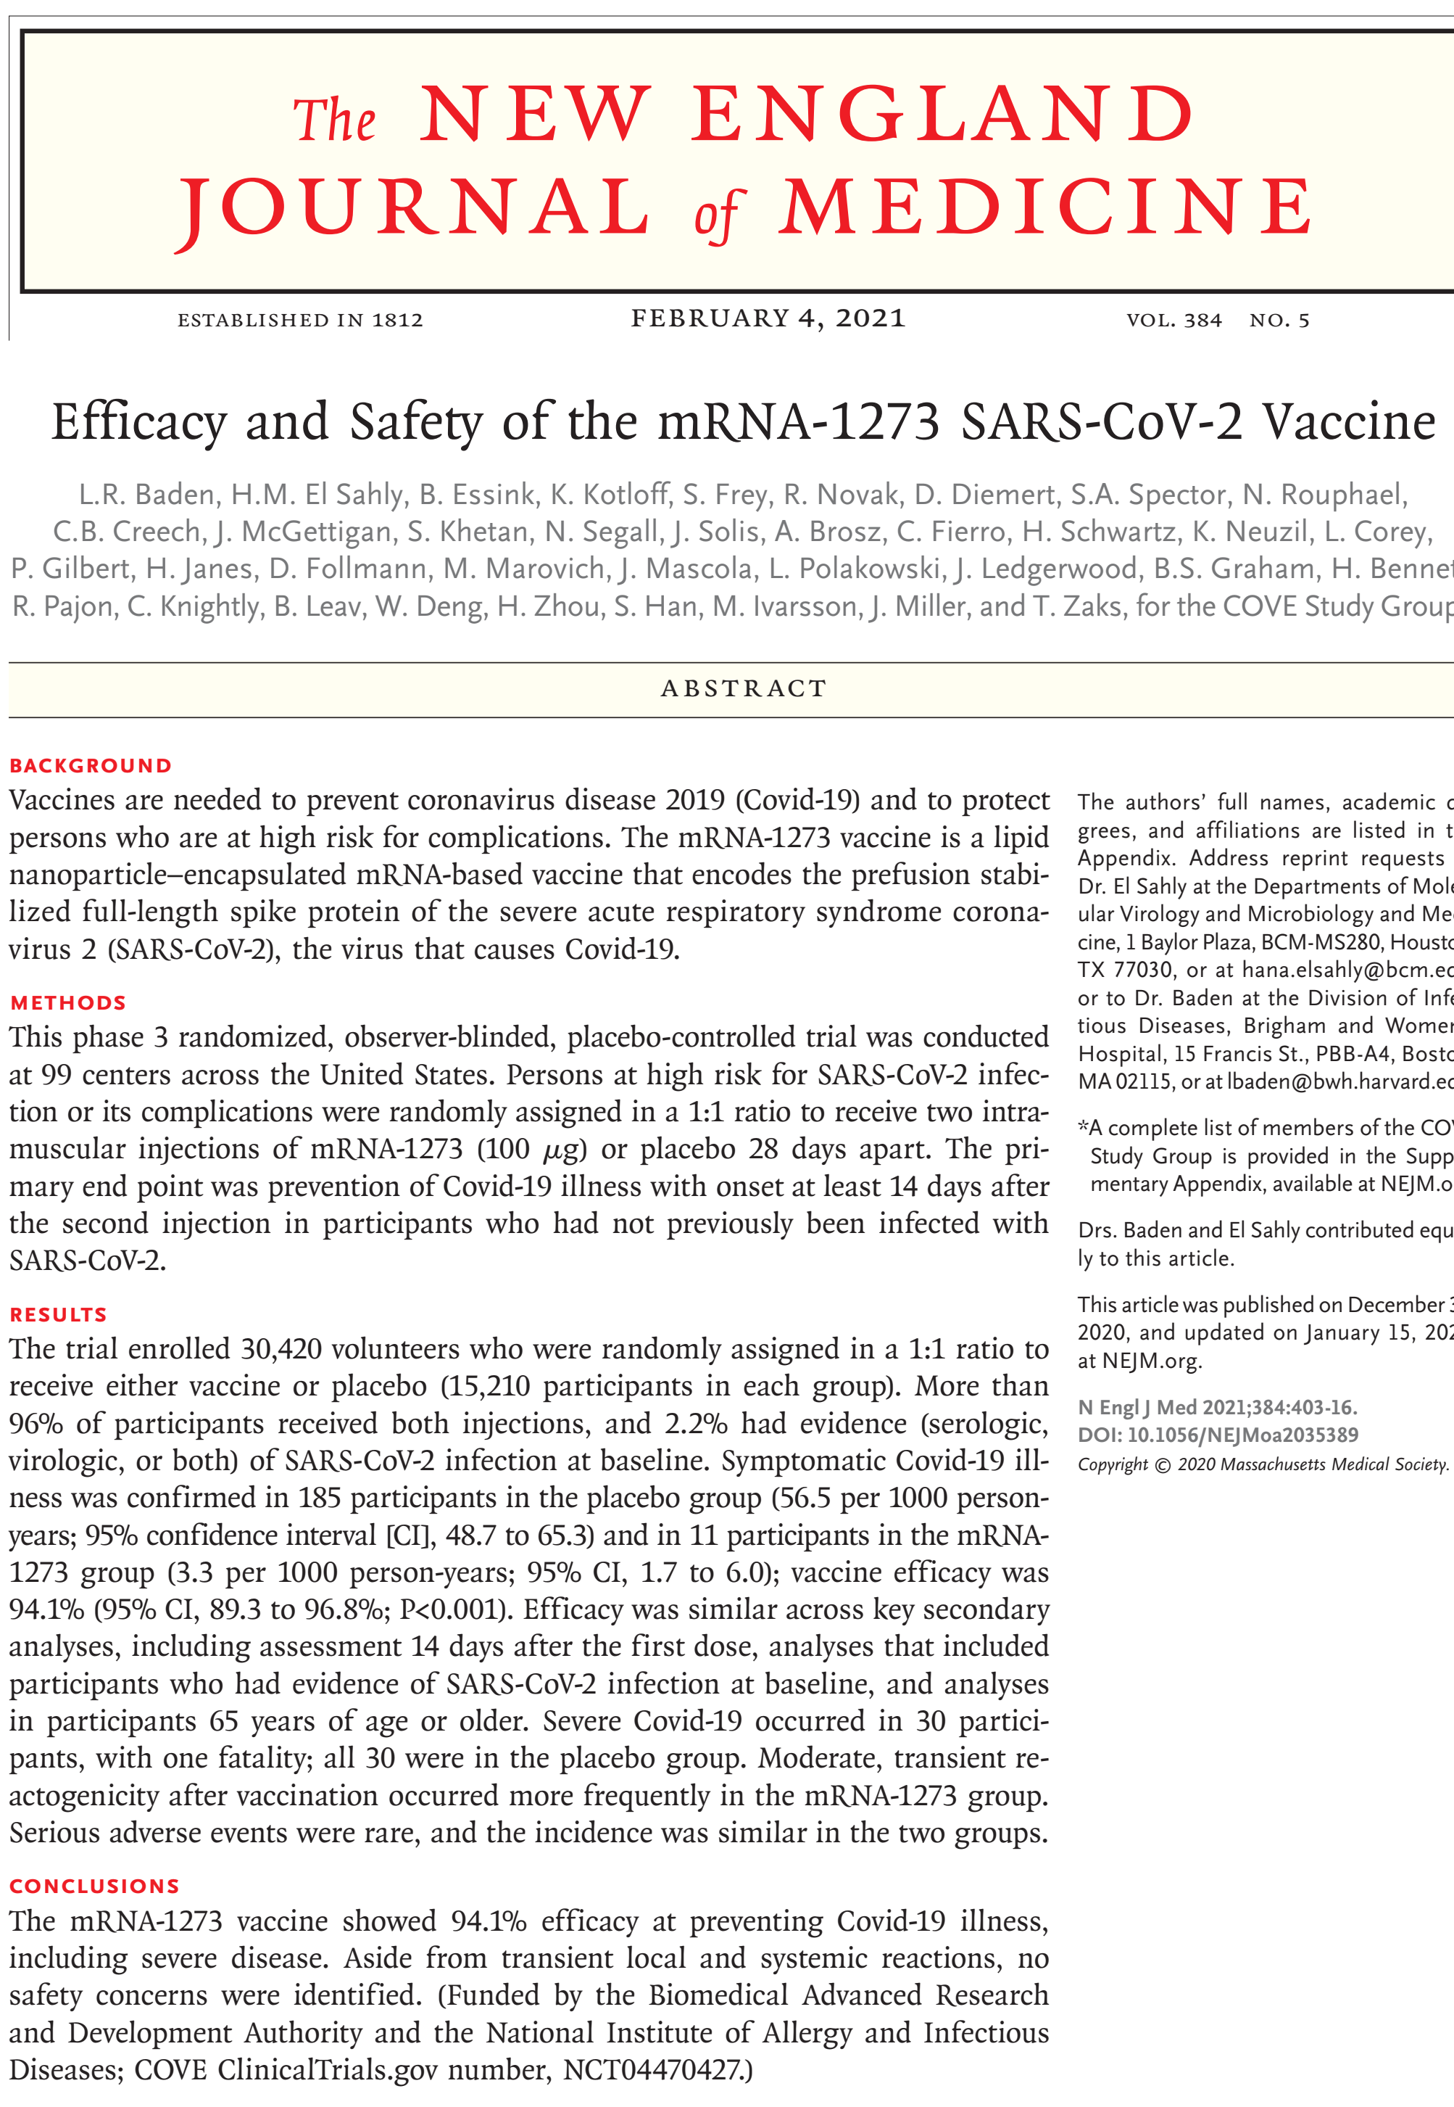

Praktikum: Papers

Slide 7
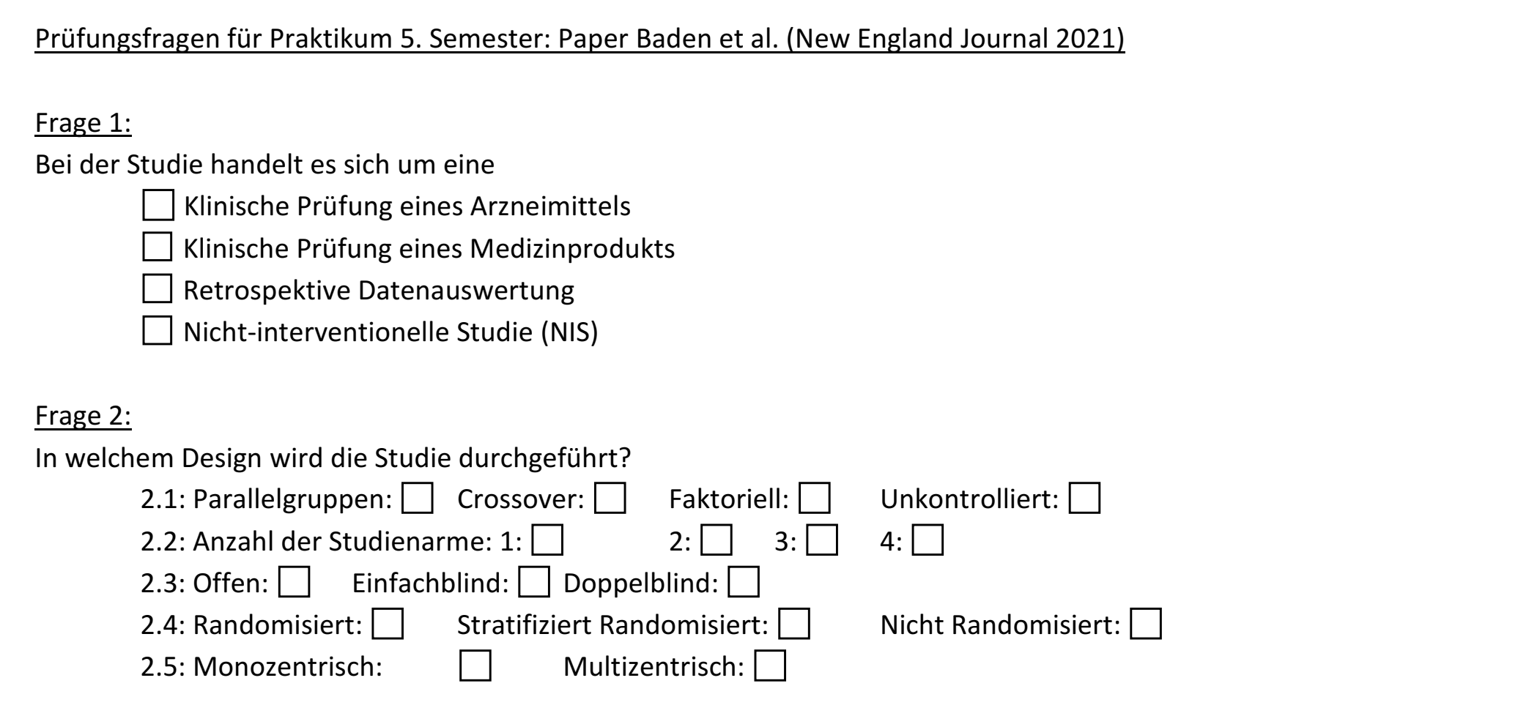
Praktikum: Fragen zu den Papers

Slide 8
Hinweis zum Praktikum
Die wissenschaftlichen Arbeiten vor dem Praktikum lesen
  Bitte beachten Sie die Gruppeneinteilung und die jeweils zu besprechende Publikation
Im Praktikum die Arbeiten nach wissenschaftlichen Qualitätskriterien bewerten
  Allgemeingültigkeit der Ergebnisse?
  Übertragbarkeit auf welche Population?
  Bewertung der Methodik der Studie
  etc.

Slide 9
Literatur zur Biometrie
Held L., Seifert B,. Rufibach K.: Medizinische Statistik. Pearson Verlag 2013.
Hilgers R.D., Bauer P., Scheiber V.: Einführung in die Medizinische Statistik. Springer Verlag, Berlin 2003
Trampisch H.J., Windeler J.: Medizinische Statistik. Springer Verlag, Berlin, 1997
Guggenmoos-Holzmann I., Wernecke K.D.: Medizinische Statistik. Blackwell Verlag, Berlin, 1996
Lorenz R.J.: Grundbegriffe der Biometrie. Gustav Fischer Verlag, Stuttgart, 1990
etc.

Slide 10
Literatur zu klinische Studien und EBM
Sackett D.L.: Evidence Based Medicine. Churchill Livingstone, 2001
Antes G., Bassler D., Forster J.: Evidenz-basierte Medizin. Thieme Verlag, 2003
Schumacher M, Schulgen G. (eds.) Methodik Klinischer Studien. Methodische Grundlagen und Planung, Durchführung und Auswertung. Springer 2002
Perleth M., Antes G. (eds.) Evidenzbasierte Medizin. Wissenschaft im Praxisalltag, 3. erweiterte und aktualisierte Auflage, Urban&Vogel 2002

Slide 11
Tipps & Tricks: Internet Ressourcen
Online Rechner
https://www.graphpad.com/quickcalcs/
https://www.medcalc.org/calc/
DMW Online Supplement Statistik
https://gin.i-med.ac.at/download/public/LV%20Ulmer/artikelserien/
Statistics at Square One
http://bmj.bmjjournals.com/collections/statsbk/index.shtml
Deutsches Ärzteblatt, Serie zur Bewertung wissenschaftlicher Publikationen https://www.aerzteblatt.de/dae-plus/serie/35/Bewertung-wissenschaftlicher-Publikationen
Guidelines
https://www.equator-network.org/reporting-guidelines/

Slide 12
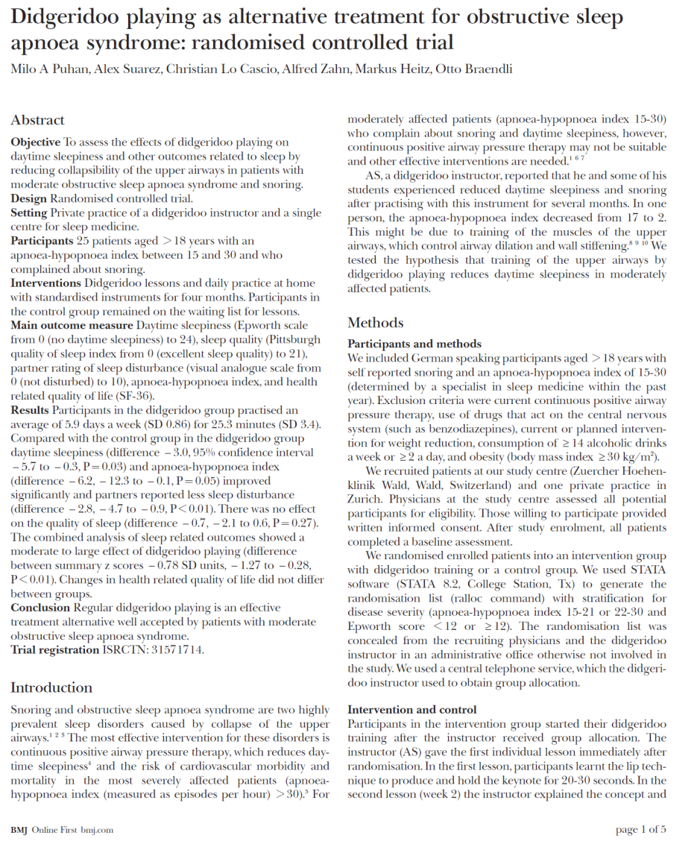
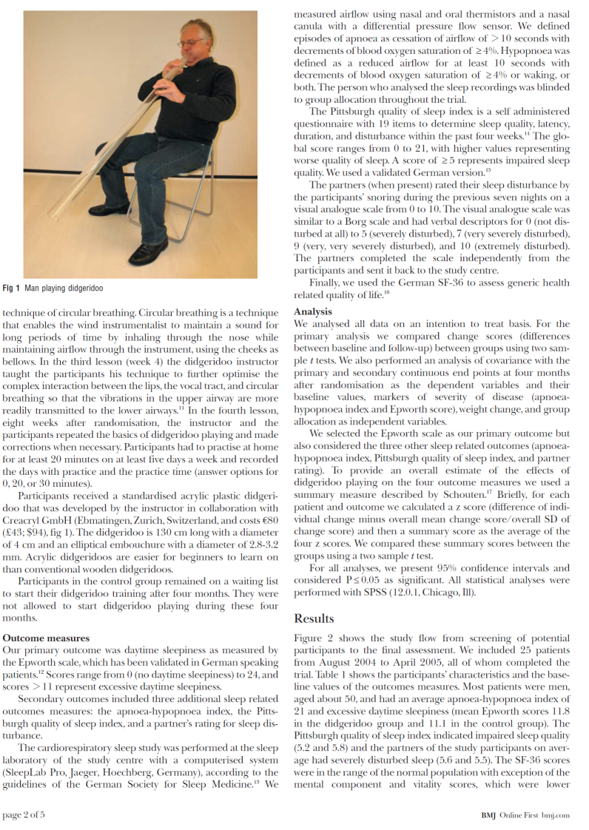
Beispielstudie

Slide 13
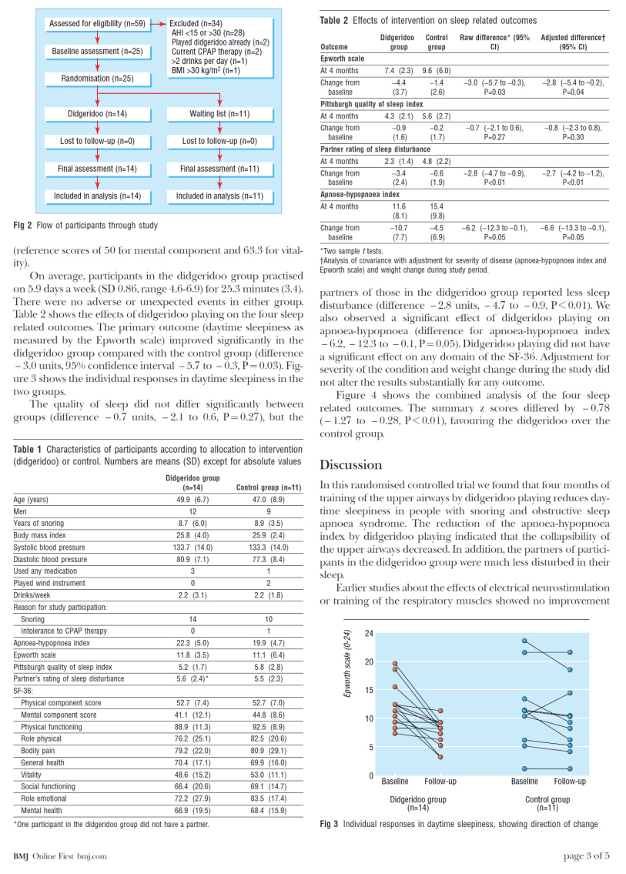
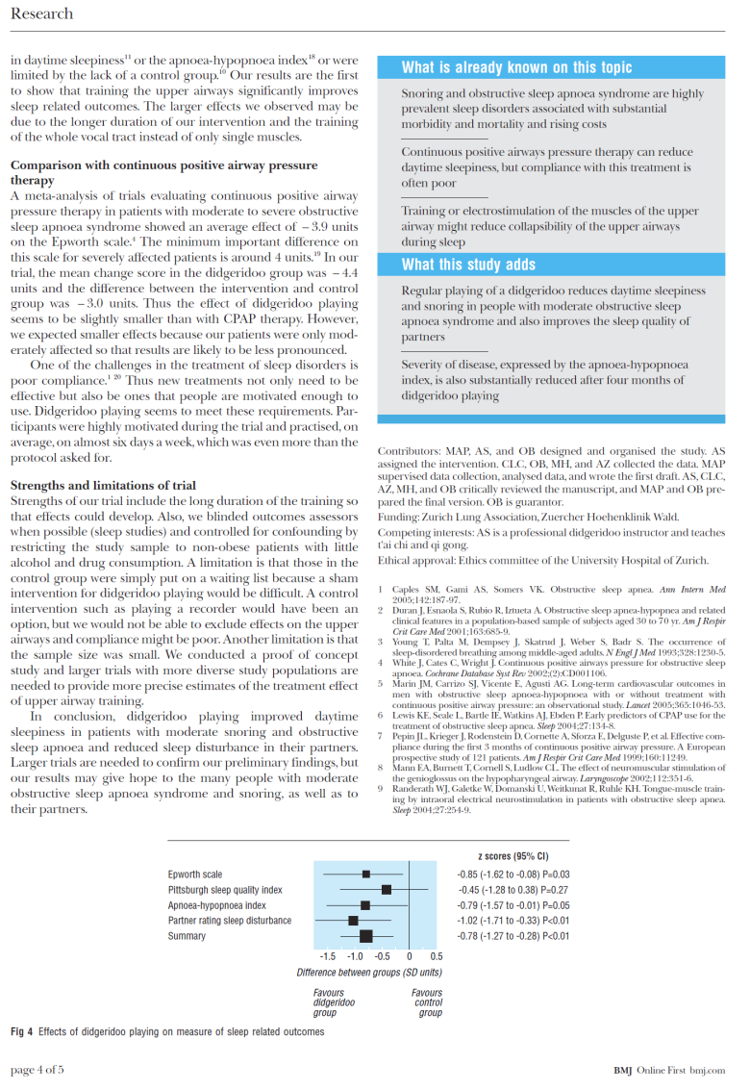
Beispielstudie

Slide 14
„Wie lese ich eine Studie in 10 Minuten“
Grundlegender Aufbau eines Studienberichts (papers):
IMRaD Schema
Weitere Strukturierungen
CONSORT Statement für Interventionsstudien (RCTs)
STROBE Statement für Beobachtungsstudien (epidemiologische Studien: Kohortenstudie, Fall-Kontroll-Studie u. Querschnittstudie)
STARD Statement für diagnostische Studien

Slide 15
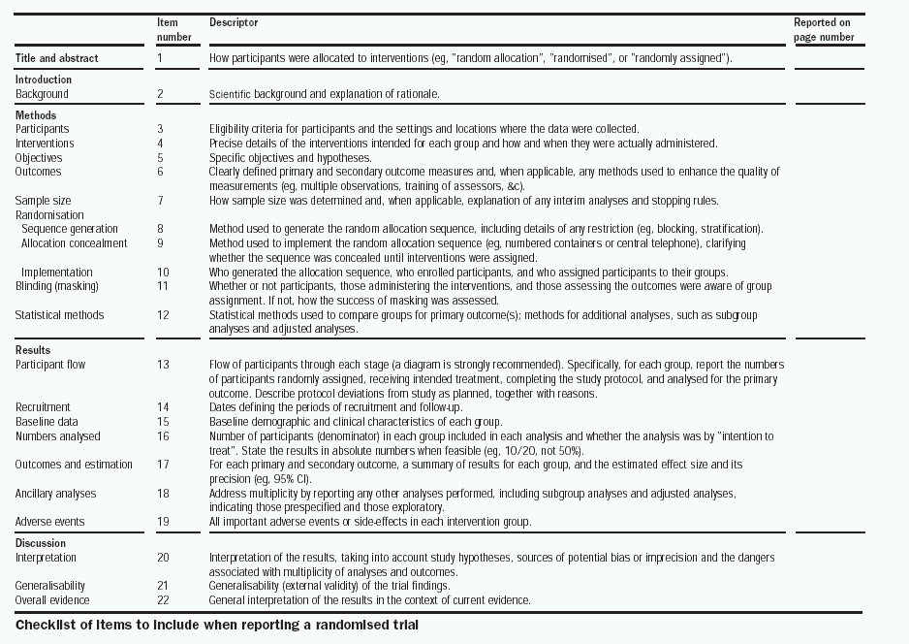

Slide 17
Beschreibende Statistik
Dr. Hanno Ulmer
hanno.ulmer@imed.ac.at

Slide 18
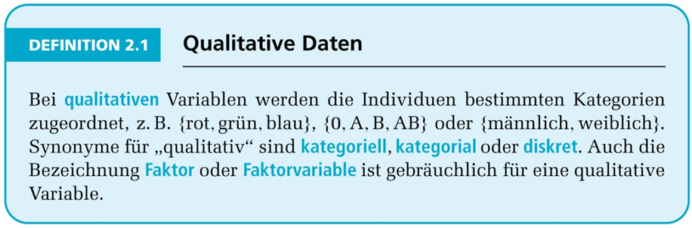
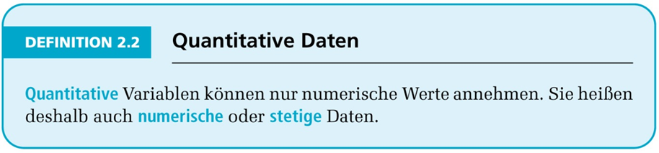
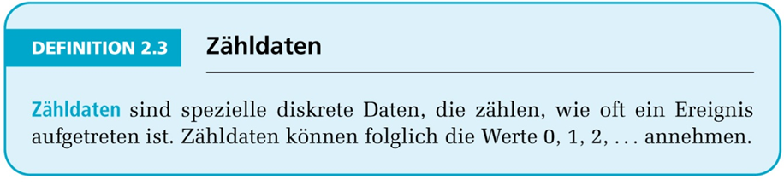
Deskriptive Statistik,
Merkmalstypen

Slide 19
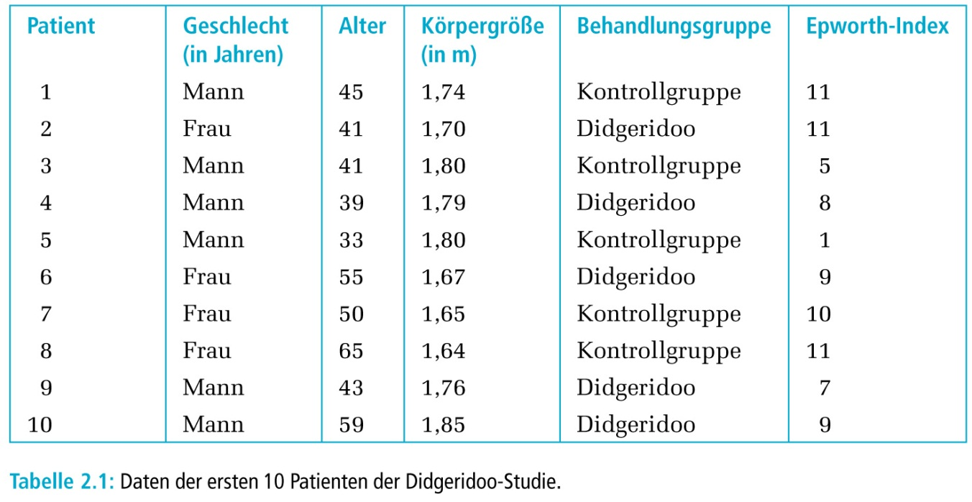
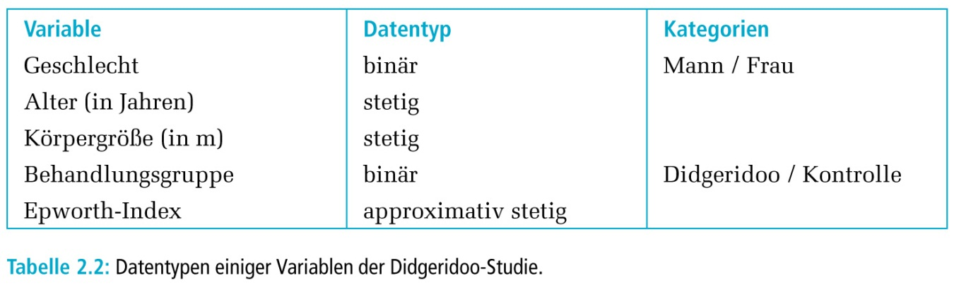
Beispieldaten, BMJ 2005
Didgeridoo playing as alternative treatment for obstructive sleep apnoea syndrome: randomised controlled trial Milo A Puhan, Alex Suarez, Christian Lo Cascio, Alfred Zahn, Markus Heitz, Otto Braendli, BMJ 2005

Slide 20
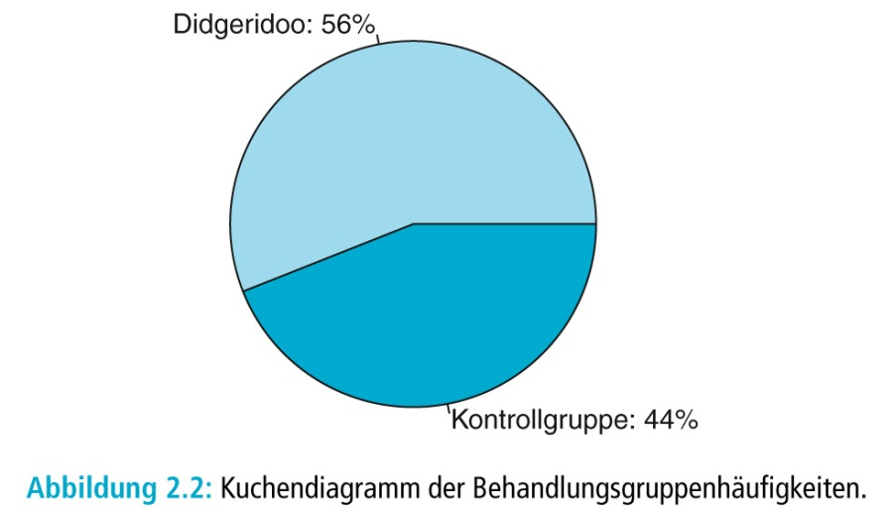
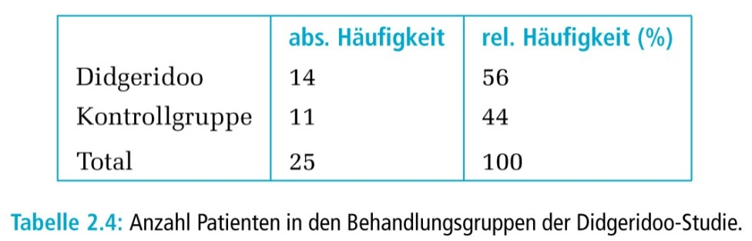
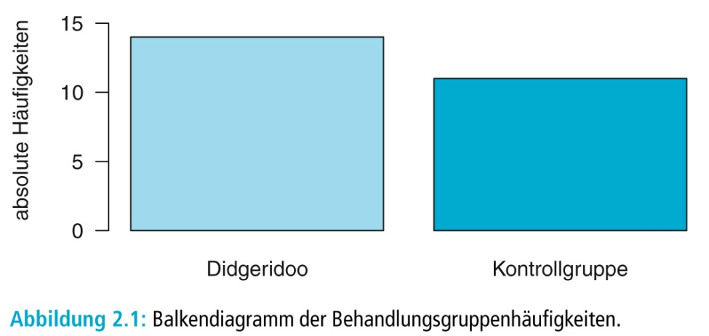
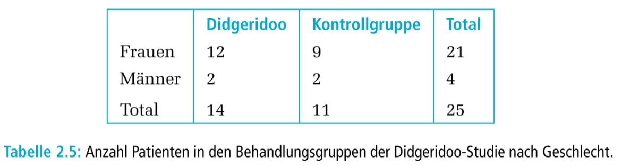
Deskription qualitativer Daten

Slide 21
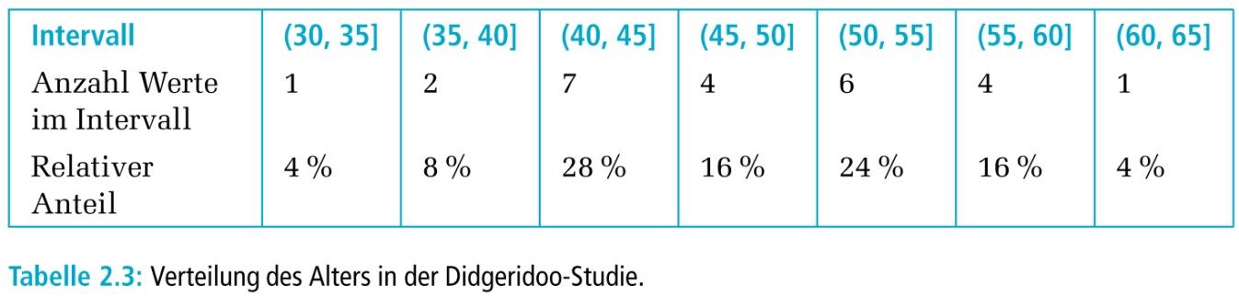
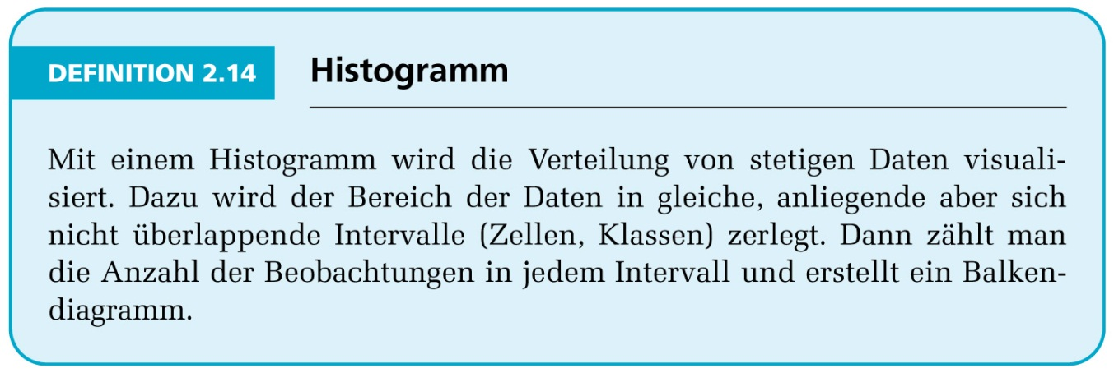
Deskription quantitativer Daten

Slide 22
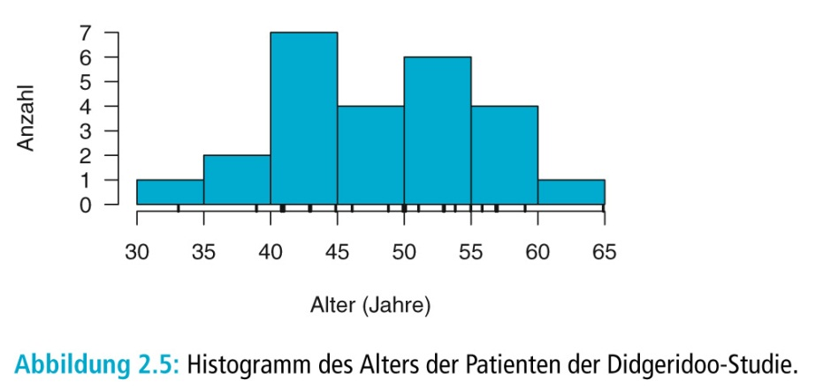
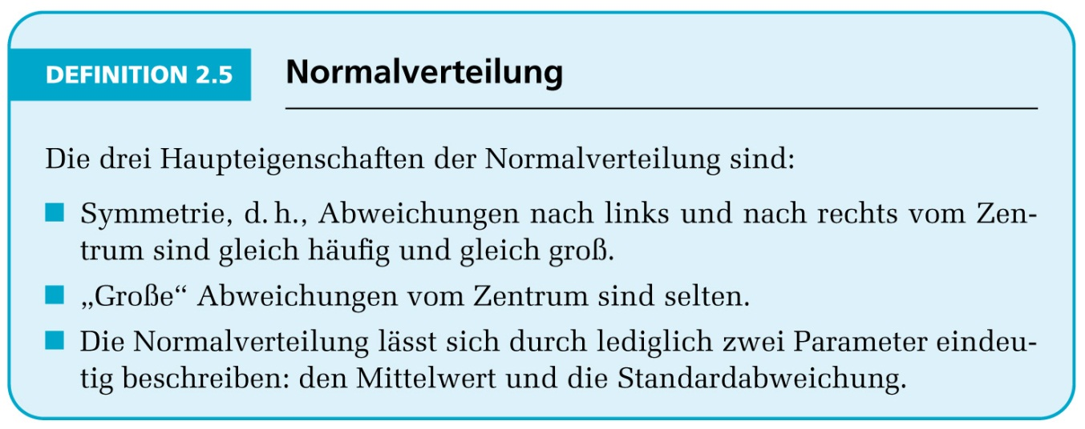
Deskription quantitativer Daten

Slide 23
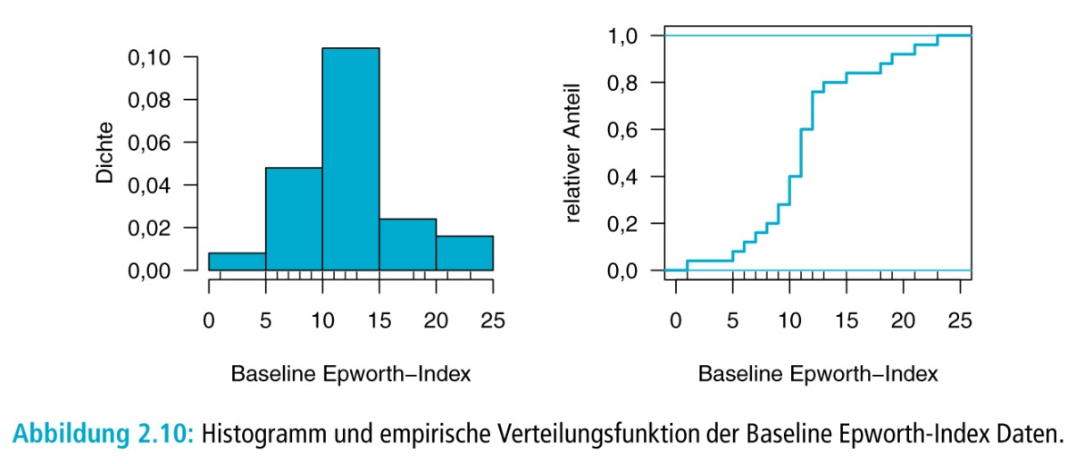
Deskription quantitativer Daten

Slide 24
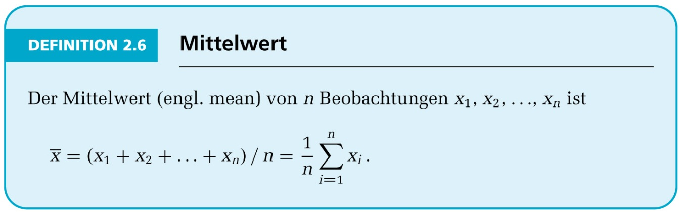
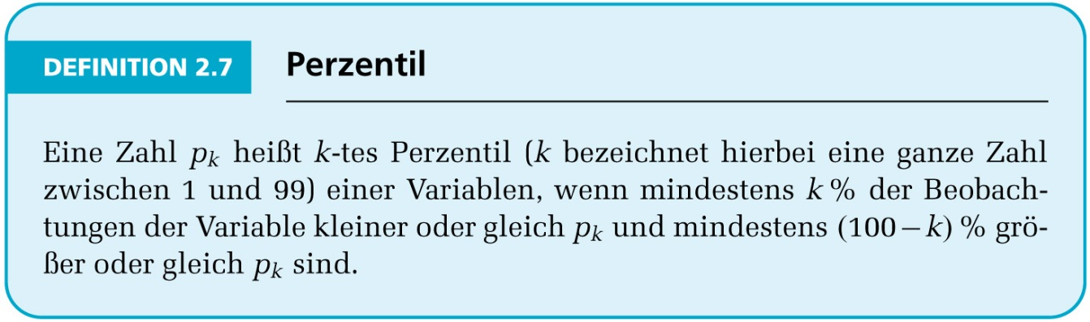
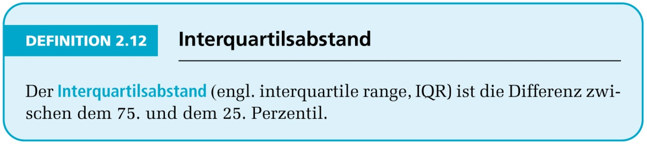
Statistische Kennwerte

Slide 25
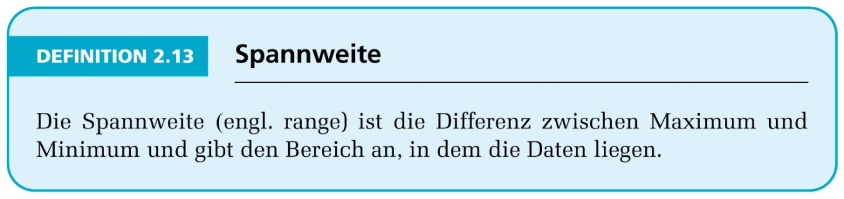
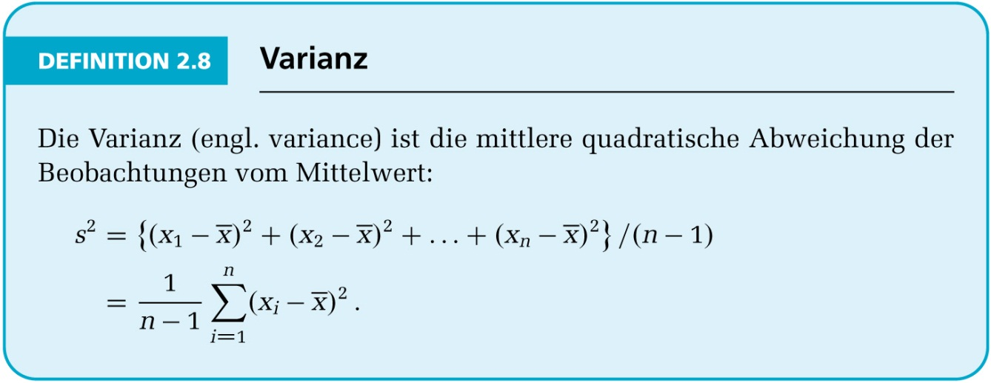
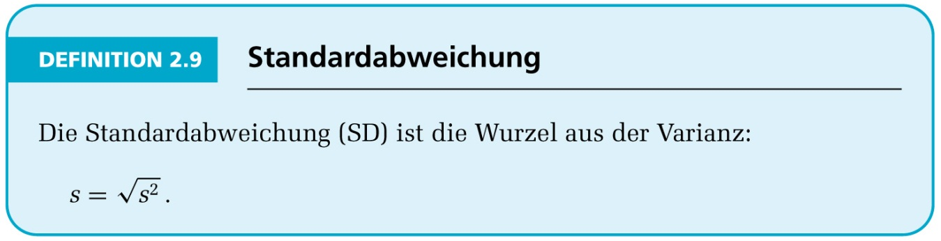
Statistische Kennwerte

Slide 26
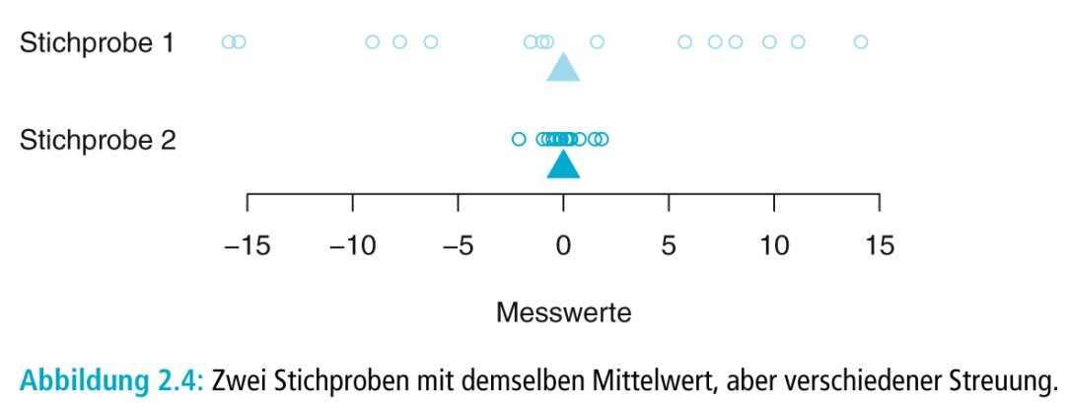
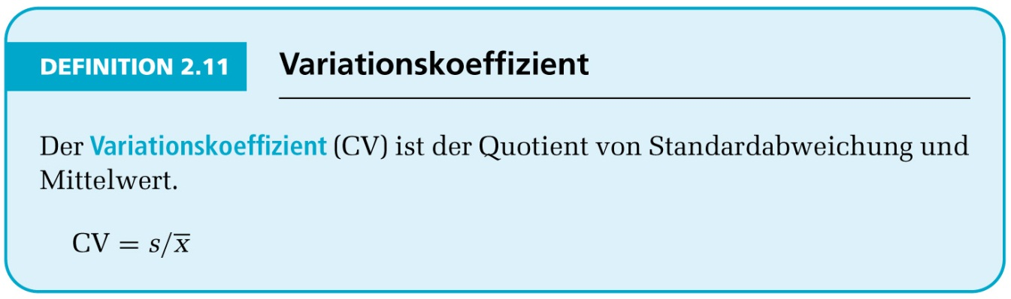
Streuung

Slide 27
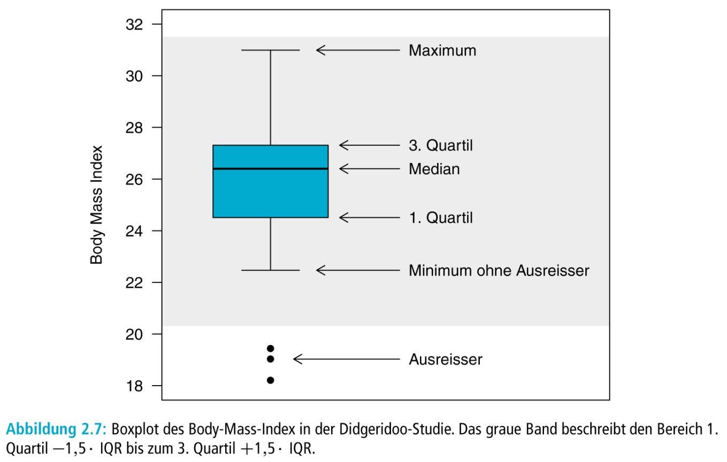
Boxplot

Slide 28
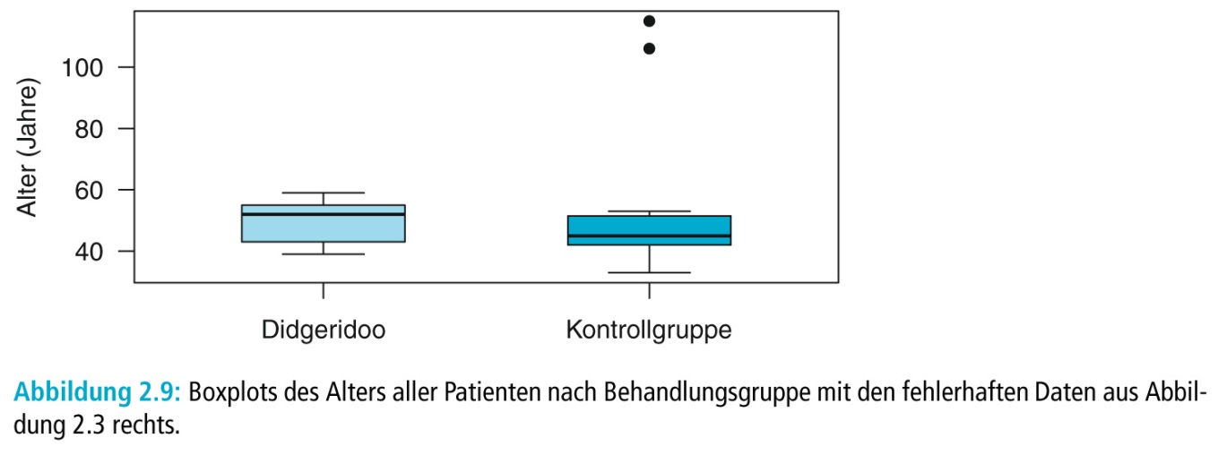
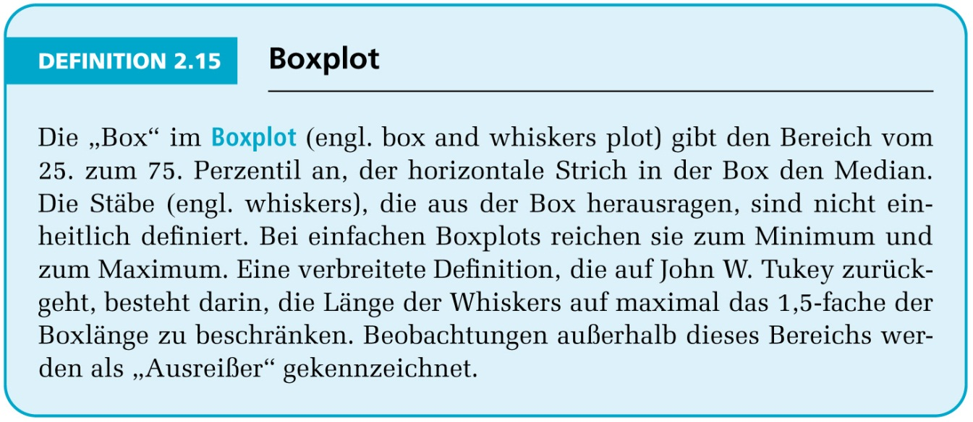
Vergleiche mit Boxplot

Slide 29
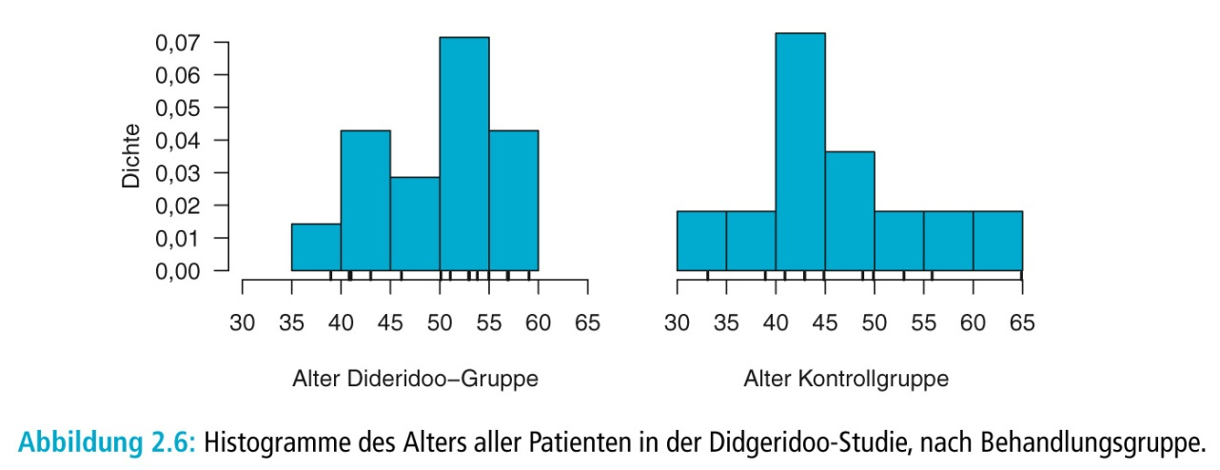
Deskriptive Vergleiche Didgeridoo Studie

Slide 30
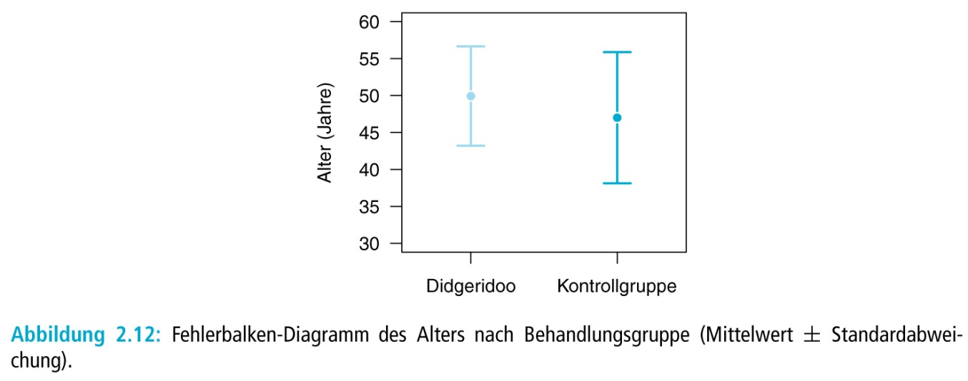
Deskriptive Vergleiche Didgeridoo Studie

Slide 31
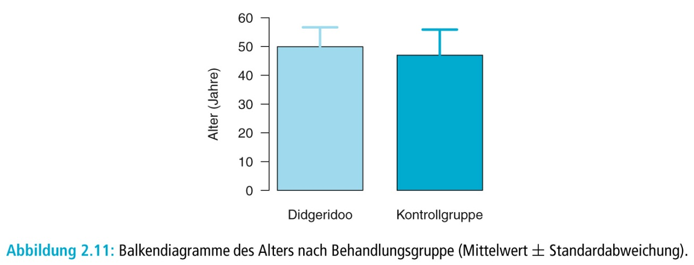
Deskriptive Vergleiche Didgeridoo Studie

Slide 32
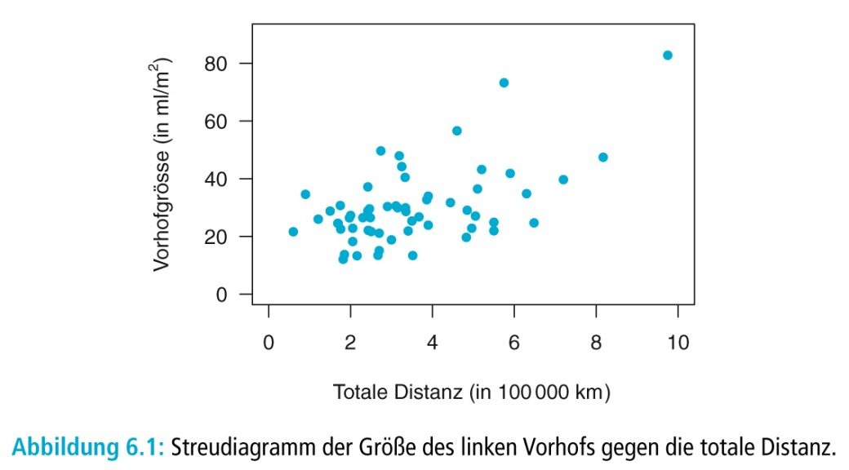
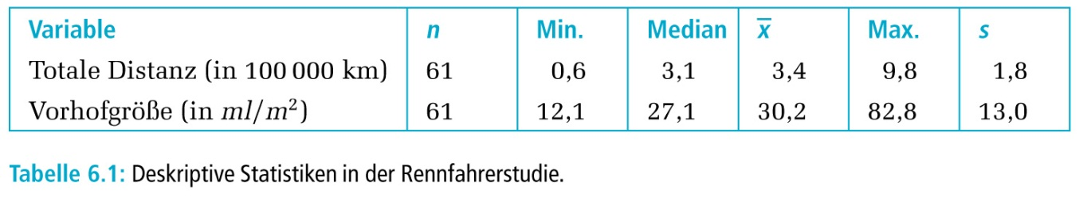
Streudiagramm und Korrelation

Slide 33
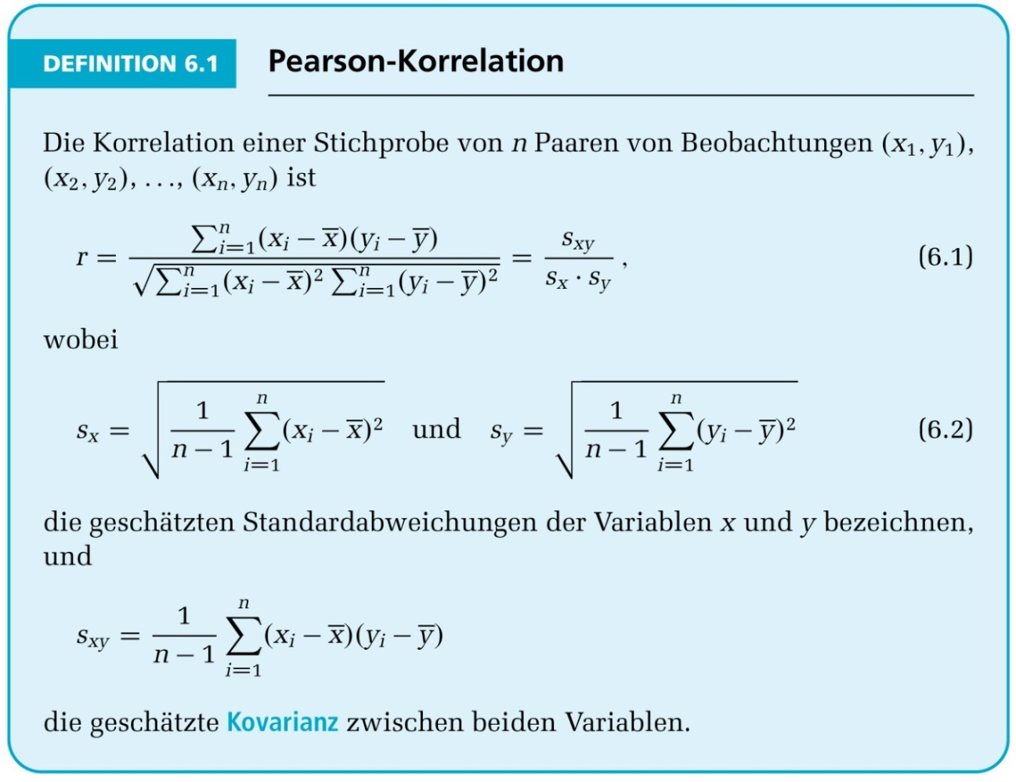
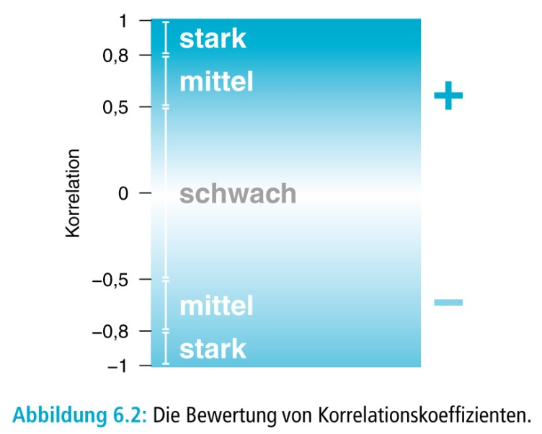
Korrelationskoeffizient

Slide 34
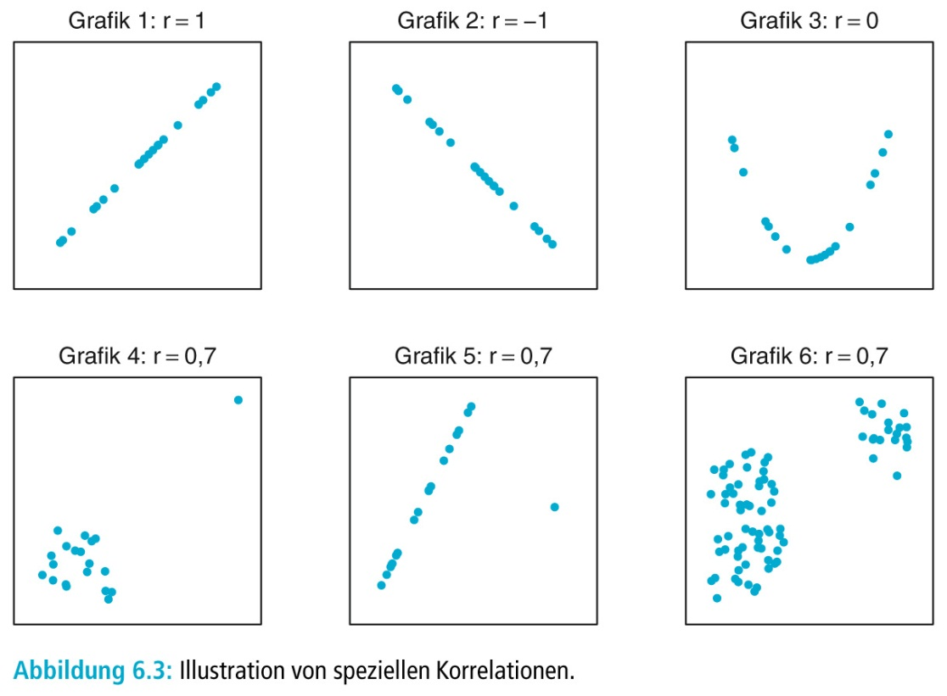
Korrelationskoeffizient

Slide 35
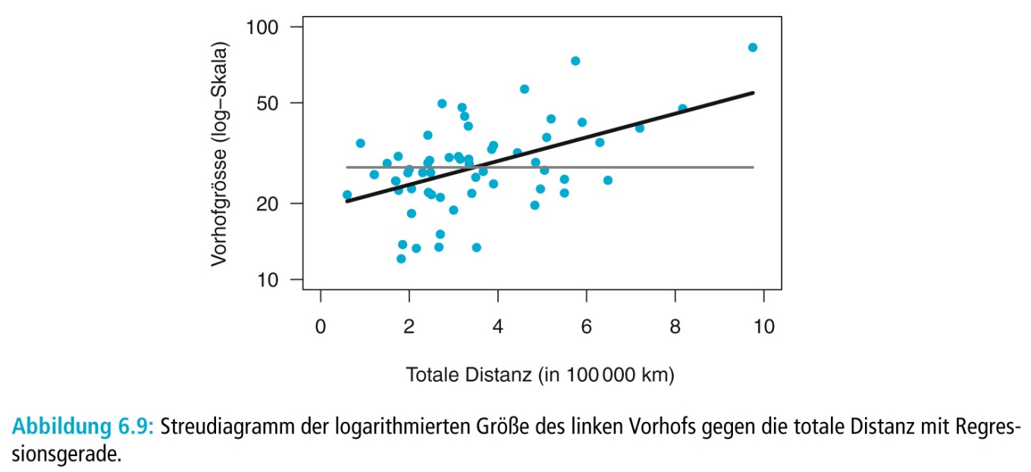
Regression

Slide 36
Die Vierfeldertafel
Dr. Hanno Ulmer
hanno.ulmer@imed.ac.at

Slide 37
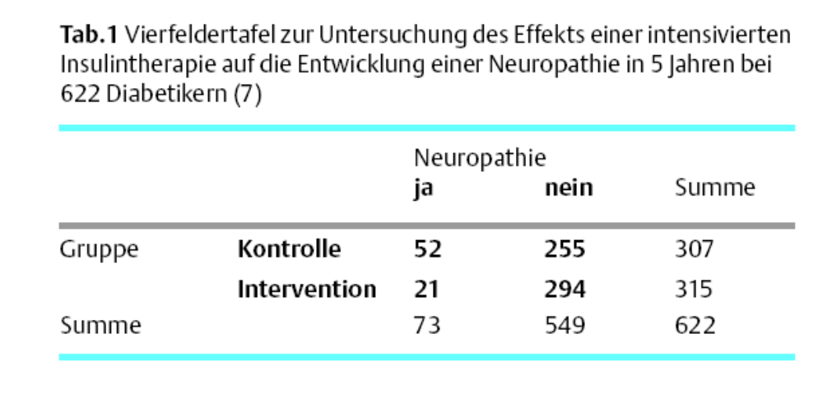
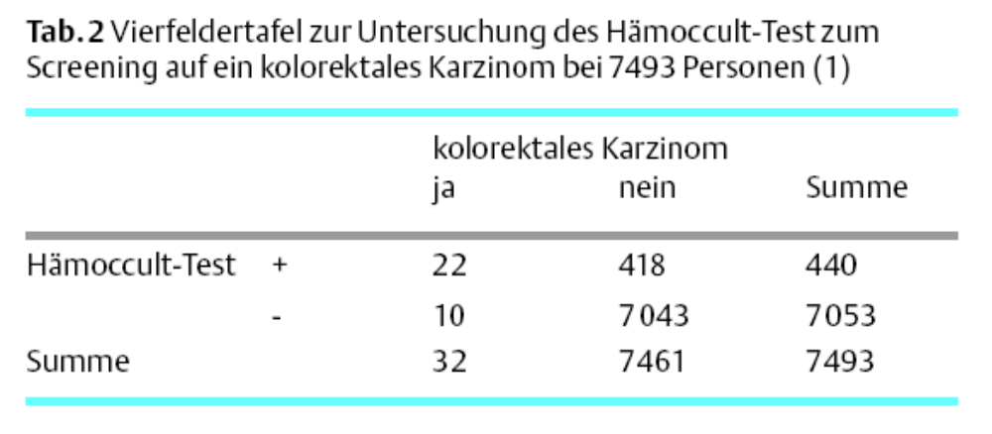
Situationen
Interventionsstudie
Diagnostische Studie
Quelle: DMW

Slide 38



Therapiestudie, epidemiologische Studie
 | Outcome positiv | Outcome negativ
Exposition positiv | 52 (16,9%) | 255 | RR = 2,5
Exposition negativ | 21 (6,7%) | 294 | OR = 2,9
 | ARR = 10,2% | NNT = 9,8 NNT = 1/ARR

Slide 39

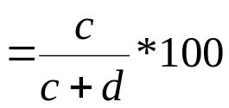
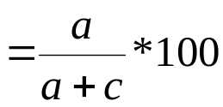
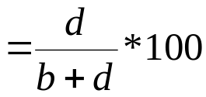
Diagnostische Studie
 | Goldstandard positiv | Goldstandard negativ
Neues Verfahren positiv | 22 | 418 | PPV = 5%
Neues Verfahren negativ | 10 | 7043 | NPV = 99,9%
 | Sensitivität 68,8% | Spezifität 94,4%

Slide 40
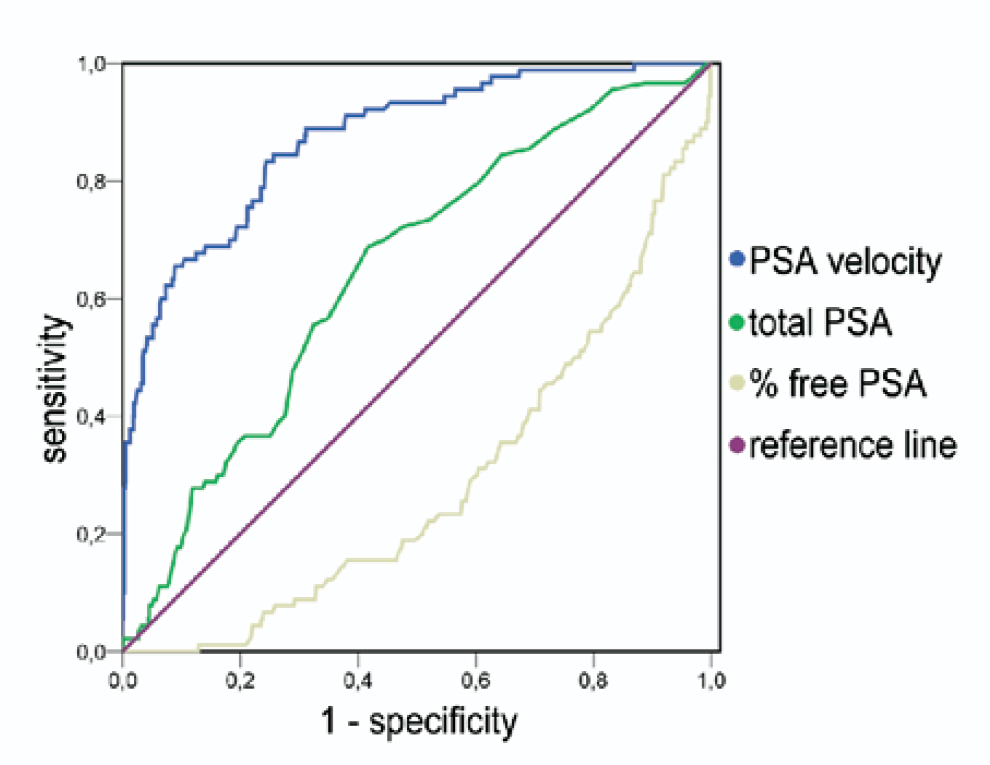
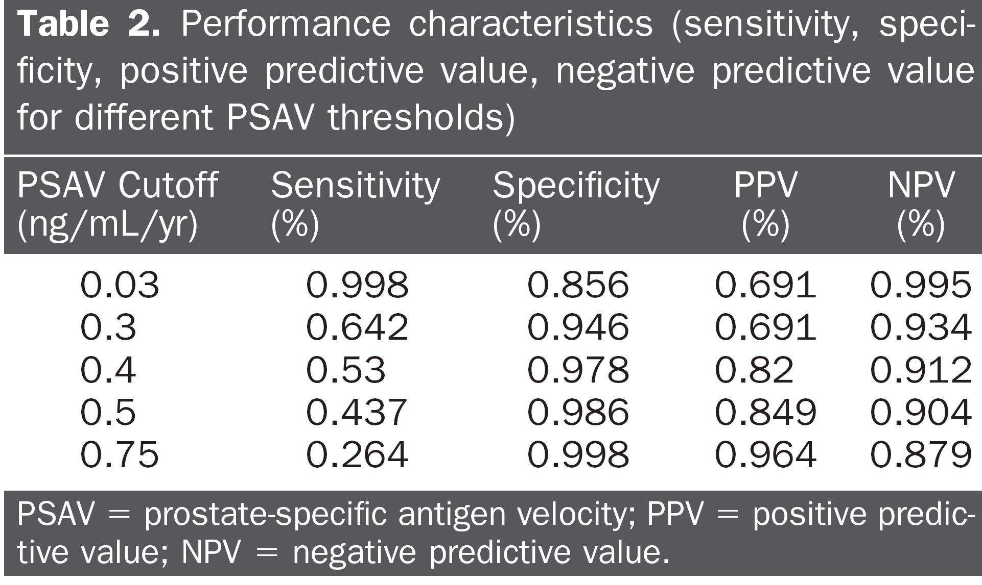
ROC-Kurven – Beispiel PSA Screening
Berger A, Deibl M, Strasak A, et al. Large-scale study of clinical impact of PSA velocity: long-term PSA kinetics as method of differentiating men with from those without prostate cancer. Urology 2007;69:134-8.
ROC analysis for PSAV compared with tPSA and percent-free PSA.
  Area under the curve: PSAV 0.872, tPSA 0.646, %-free PSA 0.287

Slide 41
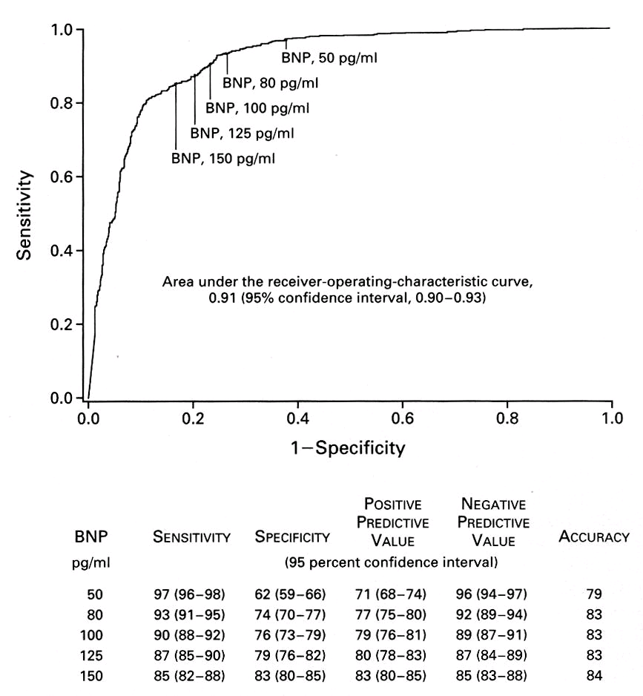

Slide 42
Kappa-Statistik
Statistisches Maß zur Beurteilung der Güte der Übereinstimmung von Einschätzungen (Interrater-Reliabilität) von zwei/oder mehreren Beurteilern (Ratern)
  Wenn die Rater in allen ihren Urteilen übereinstimmen ist κ = 1.
  Sofern sich nur Übereinstimmungen zwischen den beiden Ratern feststellen lassen, die mathematisch dem Ausmaß des Zufalls entsprechen, nimmt es einen Wert von κ = 0 an
  Negative Werte weisen dagegen auf eine Übereinstimmung hin, die noch kleiner ist als eine zufällige Übereinstimmung
Gewichtung bei ordinalen Daten möglich (Gewichtetes Kappa)
  Berücksichtigung der Unterschiede der Fehlklassifikation
Komplexer bei >2 Beobachter

Slide 43
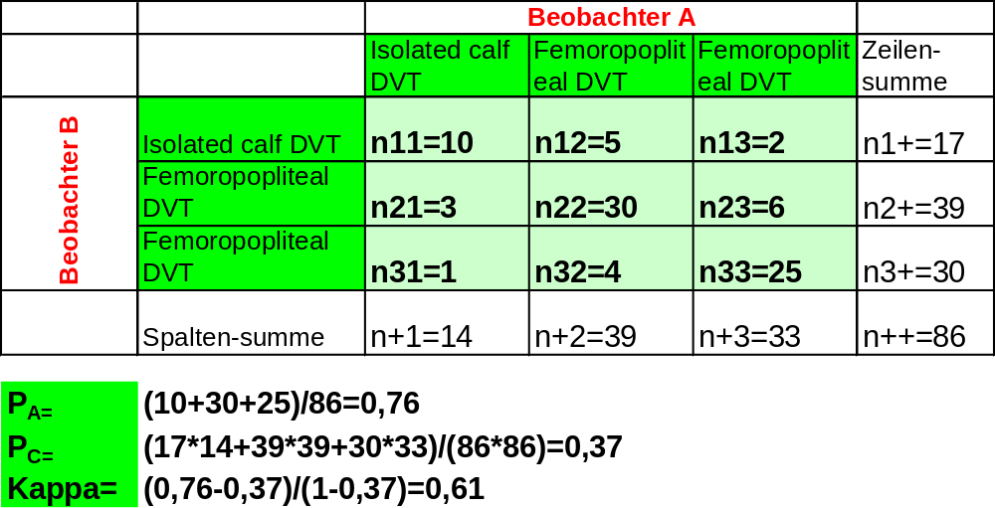
Kappa-Statistik - Beispiel
Übereinstimmung von zwei Beobachtern A und B bei einem Merkmal mit 3 nominalen Ausprägungen
0,0-0,2 schlechte Übereinstimmung
0,2-0,4 niedrige Übereinstimmung
0,4-0,6 moderate Übereinstimmung
0,6-0,8 gute Übereinstimmung
0,8-1,0 hervorragende Übereinstimmung
(nach Brennan et al. BMJ 1992;304:1491-4)

Slide 44
Statistische Analyse:
Konfidenzintervalle und
Signifikanztests
Dr. Hanno Ulmer
hanno.ulmer@imed.ac.at

Slide 45

Schließende Statistik

Slide 46
Statistische Auswertung
Deskriptive Statistik
Inferenzstatistik I: Schätzen von Parametern mittels Konfidenzintervallen
Inferenzstatistik II: Unterschiede, Hypothesenprüfung mittels Signifikanztests
Inferenzstatistik III: Zusammenhänge, Korrelations- und Regressionsanalysen

Slide 47
Verteilungsannahmen über die Parameter in der Grundgesamtheit
Gleichverteilung
  Bsp.: Würfel, Münze
Binomialverteilung
  Bsp.: Ziehen mit Zurücklegen
Poissonverteilung
  Bsp.: Seltene Ereignisse mit großen Stichprobenumfängen und konstanter Wahrscheinlichkeit
Exponentialverteilung
  Bsp.: Überlebenszeiten
Gauß- oder Normalverteilung
  Wichtigste Verteilung siehe die folgenden Folien
Testverteilungen
  Chi-Quadrat-Verteilung
  T-Verteilung
  F-Verteilung
  Anwendung bei Signifikanztests und Konfidenzintervallen

Slide 48
Rolle der Normalverteilung
Viele Messwerte sind annähernd normalverteilt
  Z.B.: Gewicht einer bestimmten Gruppe
Manche Messwerte können durch Transformation an eine Normalverteilung angenähert werden
  Z.B. : logarithmische Transformation
Wichtige (und günstige) statistisch-theoretische Eigenschaften
Die Normalverteilung ist Grundlage wichtiger Testverteilungen

Slide 49

Normalverteilung

Slide 50


Dichtefunktion

Slide 51

Gauss- oder Normalverteilung

Slide 52
Für alle Normalverteilungen gilt
• ≈ 68% aller Beobachtungen liegen innerhalb einer
Standardabweichung um den Mittelwert
(zwischen μ − σ und μ + σ )
• ≈ 95% aller Beobachtungen liegen innerhalb zweier Standardabweichung (zwischen μ − 2σ und μ + 2σ )
• ≈ 99% aller Beobachtungen liegen innerhalb dreier
Standardabweichung (zwischen μ − 3σ und μ + 3σ
Die 68-95-99% Regel:

Slide 53


Quantile der Standardnormalverteilung

Slide 54
Inferenzstatistik I: Schätzen von Parametern (Konfidenzintervalle)
Ein Konfidenzintervall ist ein Vertrauensbereich oder eigentlich besser ein Unsicherheitsbereich für die Schätzung eines bestimmten, nicht bekannten Parameters der Grundgesamtheit.
Konfidenzintervall – ein Bereich, in welchem der zu schätzende, unbekannte Parameter der Grundgesamtheit mit Wahrscheinlichkeit (1- α) liegt
Der interessierende Parameter kann ein Anteil, ein Mittelwert, ein relatives Risiko etc. sein.
Ein 95%Konfidenzintervall beispielsweise enthält den gesuchten Parameter mit einer Wahrscheinlichkeit von 95%.

Slide 55
Inferenzstatistik I: Schätzen von Parametern (Konfidenzintervalle)
Beispiel: Rule of three (adverse Events)
Keine AE in n=10 Patienten
95% KI (0-30%)
Keine AE in n=100 Patienten
95% KI (0-3%)
Keine AE in n=1000 Patienten
95% KI (0-0,3%)

Slide 56

Der Weg zum Konfidenzintervall
Punktschätzer aus einer Stichprobe liefert nur einen einzigen Wert
  Verschiedene Stichproben aus ein und derselben Grundgesamtheit liefern unterschiedliche numerische Werte für den zu schätzenden Parameter
Berücksichtigung der Standardabweichung der Schätzstatistik (= Standardfehler)

Slide 57

Standardabweichung oder Standardfehler?
Standardfehler beschreibt nicht die Daten, sondern gibt die Genauigkeit des Mittelwerts als Schätzwerts an.

Slide 58


Konfidenzintervall für den Mittelwert μ
Bei unbekannter Varianz σ², geschätzt durch s²
Gegeben: X₁,...,X_{N} unabhängige normalverteilte Zufallsvariable N(μ,σ²)
Obere bzw. untere Grenze des Konfidenzintervalls
t_{(N-1),1-α/2}...t-Verteilung mit N-1 Freiheitsgraden
Allgemein gilt: t_{(N-1),1-α} >z_{1- α}

Slide 59

Konfidenzintervall für einen Anteil π
Wahrscheinlichkeit π wird durch p aus einer Stichprobe vom Umfang N geschätzt
  Das Konfidenzintervall ist asymmetrisch
Approximation durch Normalverteilung
  Wenn N>30
Approximation nach Wald
Approximation nach Pearson-Clopper

Slide 60

95% Konfidenzintervalle

Slide 61
Inferenzstatistik II: Signifikanztests
Eine vorgegebene Annahme (Nullhypothese H₀ ) wird anhand von Daten überprüft. Wenn die Daten "stark" von dem abweichen, was man unter der Nullhypothese erwartet, lässt man die Nullhypothese fallen.
Im statistischen Test wird dieses Vorgehen formalisiert.
Beispiel H₀: π _{Cytisine} = π _{Placebo}
H₁: π _{Cytisine} ≠ π _{Placebo}
π … Anteil Rauchabstinente nach 12 Monaten

Slide 62
Inferenzstatistik II: Signifikanztests
Nachdem die Nullhypothese H₀ und die Alternativhypothese H₁ so formuliert sind, dass sie sich gegenseitig ausschließen und keine dritte Möglichkeit zulassen, ergibt sich ein einfaches Entscheidungsschema mit 4 Möglichkeiten:
Der Fehler 1. Art oder α-Fehler ist der Fehler, die Nullhypothese zu verwerfen, obwohl sie richtig ist.
Der Fehler 2. Art oder β-Fehler ist der Fehler, die Nullhypothese zu behalten, obwohl sie falsch ist.
Vor der Datenerhebung wird eine maximale Irrtumswahrscheinlichkeit festgelegt, die den Fehler 1. Art begrenzt (Signifikanzniveau α = üblicherweise 0,05)

Slide 63
Inferenzstatistik II: Signifikanztests
Der p-Wert ist das Ergebnis eines Signifikanztests.
Der p-Wert ermöglicht eine Entscheidung zur Verwerfung oder Beibehaltung einer vorab formulierten Nullhypothese
Der p-Wert ist nicht die Wahrscheinlichkeit für die Richtigkeit der Nullhypothese (häufigste Fehlinterpretation), aber so was ähnliches.
Wenn der p-Wert kleiner als α ist, so spricht das Stichprobenergebnis gegen die Nullhypothese, dann ist Evidenz für die Richtigkeit der Alternativhypothese vorhanden. Man spricht von statistischer Signifikanz.
CAVE: Statistische Signifikanz ist nicht klinische Relevanz!
(der p-Wert hängt nicht nur von der Größe der Effekts sondern auch von der Variabilität der Daten und der Größe der Stichprobe ab)

Slide 64




Definitionen

Slide 65

Mögliche Entscheidungen

Slide 66
Vorgehen bei der Hypothesenüberprüfung
Hypothesenformulierung
Festlegung des Signifikanzniveaus
Auswahl des richtigen Tests
kann die Überprüfung der Daten auf Ihre Verteilung beinhalten
  Grafische Darstellung mittels Boxplot und Histogramm
  Statistische Überprüfung mit dem Kolmogorov-Smirnov Test
Durchführung des Tests
Vergleich p-Wert mit Signifikanzniveau
Interpretation des Ergebnisses

Slide 67



2008: 100 Jahre Student`s t-Test:
William Sealy Gosset

Slide 68









t-Test quantitatives Merkmal
 | Therapie | Syst. Blutdruck
1 | Therapie A | 169
2 | Therapie A | 139
3 | Therapie A | 137
4 | Therapie A | 152
5 | Therapie A | 142
6 | Therapie A | 163
7 | Therapie A | 183
8 | Therapie A | 143
 | 8 | 153,5
1 | Therapie B | 155
2 | Therapie B | 154
3 | Therapie B | 176
4 | Therapie B | 158
5 | Therapie B | 156
6 | Therapie B | 170
7 | Therapie B | 168
8 | Therapie B | 179
9 | Therapie B | 167
10 | Therapie B | 142
11 | Therapie B | 163
12 | Therapie B | 144
 | 12 | 161
H₀: Es besteht kein Therapieunterschied bzgl. mittleren Blutdrucks ( )
H₁: Es besteht ein Unterschied ( )
Teststatistik:
Syst. Blutdruck bei Therapie A größer bzw. kleiner als bei Therapie B => 2-seitiger t-Test
Testentscheidung:
=> Nullhypothese kann nicht abgelehnt werden

Slide 69


Student`s t-Test
Parametrischer Test zum Vergleich von Mittelwerten
Teststatistik:
Entscheidung:
  H₀ wird mit Irrtumswahrscheinlichkeit α verworfen, wenn:

Slide 70



Pearson`s Chi-Quadrat Test
1900
Korrelation und Regression
Fisher`s Exakter Test
Varianzanalyse
Karl Pearson (1857-1936)
Sir Ronald Aylmer Fisher (1890-1962)

Slide 71




Chi-Quadrat-Test qualitatives Merkmal
Blutdruck | Therapie A | Therapie B | Gesamt
Hypertonie | n_{1.1}=300 | n_{1.2}=150 | n_{1.}=450
Normotonie | n_{2.1}=300 | n_{2.2}=250 | n_{2.}=550
Gesamt | n_{.1}=600 | n_{.2}=400 | n=1000
H0: Es besteht kein Zusammenhang zwischen Therapie und Blutdruck ( )
H1: Es besteht ein Zusammenhang ( )
Teststatistik:
Testentscheidung: => Ablehnen der Nullhypothese

Slide 72
Wichtige Signifikanztests
Zielvariable(Outcome)
Qualitativ
Quantitativ
Normalverteilung
Beliebige Verteilung
Vergleich zweier Gruppen
Unverbunden
Chi-Quadrat Test, Fisher Test
t-Test für unverbundene Stichproben
Mann-Whitney U Test
Verbunden
McNemar Test
t-Test für verbundene Stichproben
Wilcoxon Test
Vergleich von mehr als zwei Gruppen
Unverbunden
Chi-Quadrat Test
Einfache Varianzanalyse
Kruskal-Wallis Test
Verbunden
Q-Test von Cochran
Varianzanalyse für Meßwiederholungen
Friedman Test

Slide 73

Verbundene versus unverbundene Stichproben

Slide 74


Multiples Testen
„The multiple comparison problem involves the repeated testing of a series of hypotheses and the resultant increasing probability of a type I error.” Van Belle (2002), p. 149.
P (Fehler 1. Art)
z.B. Bonferroni-Korrektur

Slide 75
Überlebenszeitanalyse
Dr. Hanno Ulmer
hanno.ulmer@imed.ac.at

Slide 76
Überlebenszeitanalyse (Survival Analysis)
Kaplan-Meier Methode
KAPLAN, E. L. and MEIER, P. (1958). Nonparametric estimation from incomplete observations. J. Amer. Statist. Assoc. 53 457-481.
Log-Rank Test
Cox Proportional Hazards Modelle‘
Cox, D. R. (1972). Regression Models and Life Tables (with discussion). J. R. Statistic. Soc. 34: 187-220.

Slide 77
Überlebenszeitanalyse (Survival Analysis)
Time-to-Event Analyse - Ereigniszeitanalyse
Zwei Variablen:
- Zeit
- Ereignis: bereits eingetreten
(noch) nicht eingetreten = zensiert

Slide 78

Zensierte Daten

Slide 79


Kaplan-Meier Methode

Slide 80
Kaplan-Meier Methode
Die Überlebensrate ist eine Stufenfunktion
  Sprungstelle nach jedem Ereigniszeitpunkt
Überlebensrate verliert zusehends an Präzision
  Wegen abnehmender Fallzahl (Personen unter Risiko)
Kennzahlen: Quantile
  Z.B.: 50%=mediane Überlebenszeit

Slide 81
Log-Rank Test
Vergleich von Überlebenszeiten
  H₀: Es besteht eine Gleichverteilung der Überlebenszeiten
  H₁: Die Überlebenszeiten sind unterschiedlich verteilt
Einschränkungen
  Probleme bei Überscheidungen der Kurven

Slide 82
Die wichtigsten
Studientypen
Dr. Hanno Ulmer
hanno.ulmer@imed.ac.at

Slide 83

Ursachenforschung

Slide 84
Experiment vs. Erhebung
Zu untersuchender Faktor
(z.B. Wirksamkeit einer Therapie oder eines Medikaments,
schädlicher Einfluss von Rauchen oder Übergewicht,
Schützender Einfluss von Obst/Gemüse, Sport...)
Intervention
Beobachtung
Der Faktor wird gezielt eingesetzt und vorgegeben. Wirksamkeit (und Verträglichkeit) in Hinblick auf die Zielerkrankung werden geprüft.
Der Faktor wird beobachtet und Zusammenhänge mit bzw. sein Einfluss auf das Auftreten von Krankheit geprüft.

Slide 85

Kasuistik/Fallserie

Slide 86

Ökologische Studie

Slide 87

Kohortenstudie

Slide 88

Kohortenstudie

Slide 89

Kohortenstudie

Slide 90

Kohorten Studie:
Framingham Heart Study
1948 Rekrutierung von 5209 gesunden Probanden (30-62J)
1960
Rauchen ↑ KHK
1970
Bluthochdruck
↑ Schlaganfall
1978
Psychosoziale
Faktoren ↑ KHK
1961
Cholesterin, Blutdruck ↑ KHK
1988
HDL ↓ KHK
1976
Menopause ↑ KHK
1967
Bewegung ↓ KHK
Übergewicht ↑ KHK

Slide 91

Fall-Kontroll-Studie

Slide 92

Fall-Kontroll Studie

Slide 93

Fall-Kontroll Studie:
Passivrauchen (ETS) und Lungenkrebs
Kreuzer, Krauss, Kreienbrock, Jöckel, Wichmann in AJE, 1999

Slide 94

Interventionsstudie: Women`s Health Initiative

Slide 95
Kohortenstudie
Fall-Kontroll-Studie
prospektiv
retrospektiv
Risikofaktor +
Krank
Risikofaktor +
Fälle
(Krank)
Studien-
population
von
Gesunden
Gesund
Risikofaktor -
Krank
Risikofaktor +
Kontrollen
(Gesund)
Risikofaktor -
Gesund
Risikofaktor -
Kranke
Gesunde
Kranke
Gesunde
Risikofaktor +
A
B
A + B
Risikofaktor +
A
B
A + B
Risikofaktor -
C
D
C + D
Risikofaktor -
C
D
C + D
Relatives
Risiko
A / A+B
Odds
Ratio
A x D
=
=
C / C+D
B x C

Slide 96

John Snow, Epidemiologic Hero
Snow’s cholera theory:
  epidemics follow routes of commerce
  the agent is a free-living agent that multiplies within the host (Snow was an early contagionist)
  Transmission is water-borne, spread from feces and ingested orally
  The patho-physiology that leads to death is specifically: diarrhea → fluid loss → smudging of blood → asphyxiation → death
Snow used these three epidemiologic methods to study his theory:
  Ecological analysis
  Cohort analysis
  Case-Control
John Snow (1813–1858)

Slide 97

Snow’s Ecological Analysis
Ecological studies: rates by region
This study by Snow looked at cholera mortality and water source by neighborhood
Note high rates in communities served by Southwark Co. and low rates in communities served by Lambeth Co.
Ecological studies are the weakest form of epidemiologic evidence (often done as first step exploration)

Slide 98

Snow’s Cohort Analysis
Cohort studies compare rates in exposed and nonexposed individuals
Use of Southwark company water increased risk of cholera
Separately, Snow found that the Southwark company derived its water from fecal-contaminated downstream sources
Cholera by Water Source
Water Company | Cases | Houses | Risk per 10,000*
Southwark | 1263 | 40,046 | 315
Lambeth | 98 | 26,107 | 37
Both water sources | 1422 | 256,423 | 59

Slide 99

Snow’s Case-Control Analysis
Case-control studies compare people with disease (cases) to those without disease (controls)
This famous map shows the clustering of cases around the Broad Street pump (see p. 25 for a better copy of the map)
Snow found that of the cases
  61 used water from Broad St. pump
  6 did not use Broad St. pump
  6 were uncertain about water source
Noncases we much less likely to use Broad St. pump (e.g., “the men [at the Brewery] were allowed a certain quantity of malt liquor, and [the proprietor] believes they do not drink water at all”
Golden Square epidemic of 1854

Slide 100
Vom statistischen Zusammen- hang bis zur Kausalität
Dr. Hanno Ulmer
hanno.ulmer@imed.ac.at

Slide 101

Glauben Sie den Ergebnissen
einer Studie?
Konzepte zur Kausalität z.B. von
Henle&Koch (1880),
Hill (1965) oder Rothman (1976)
Assoziation
(negativer oder positiver
Zusammenhang)
Kausalität
(Risikofaktor als
(Mit-)Ursache einer
Krankheit)

Slide 102

Assoziation oder Kausalität ??
Kausalitätskriterien nach
Sir Austin Bradford-Hill:
  Temporalität
  Konsistenz (Meta-Analysen,
  Systematische Reviews)
  Biologischer Gradient
  Stärke des Effekts (z.B. doppeltes Risiko)
  u.a.

Slide 103

Zeitliche Abfolge
Smog-
Epidemie
in London,
1952
Waldbrände in Moskau,
2010

Slide 104

Dosis-Wirkungs-Beziehung
Nähe zu
AKW und Leukämie
bei Kindern
Quelle: Kaatsch et al., Int J Cancer 2008

Slide 105

Konsistenz
Beta-
Carotin
und
kardio-
vaskuläre
Mortalität
Davey Smith & Ebrahim, Int J Epidemiol 2001

Slide 106
Studienhierarchie und
Metaanalysen
Dr. Hanno Ulmer
hanno.ulmer@imed.ac.at

Slide 107

Hierarchie von Medizinischen Studien

Slide 108

Evidenzgrade von Studien

Slide 109

Meta-Analyse

Slide 110


Meta-Analyse

Slide 111

Publications Bias

Slide 112
Stufen einer Meta-Analyse
Definition der Hypothese
  Definition der abhängigen und unabhängigen Variablen
  Standardisierung der Terminologie
Definition der Keywords für Literatursuche und Datensammlung
  MeSH
Definition von Ein- und Ausschlusskriterien für Studien
Analyse und Validierung der Ergebnisse
  Mit geeigneter Software

Slide 113
Probleme von Meta-Analysen
Meist fehlende Originaldaten
  Verfügbarkeit
Publication bias
  Es werden vor allem „positive“ Ergebnisse berücksichtigt
  Wer finanziert welche Studien?
Gewichtung von Studien

Slide 114
Evidenzbasierte Medizin und Health Technology
Assessment (HTA)
Dr. Hanno Ulmer
hanno.ulmer@imed.ac.at

Slide 115
Was ist EBM?
Evidenz-basierte Medizin ist der gewissenhafte, ausdrückliche und vernünftige Gebrauch der gegenwärtig besten externen, wissenschaftlichen Evidenz für Entscheidungen in der medizinischen Versorgung individueller Patienten
Die Praxis der Evidenz-basierten Medizin bedeutet die Integration individueller klinischer Expertise mit der best-verfügbaren externen Evidenz aus systematischer Forschung.
→ Externe klinische Evidenz führt zur Neubewertung bisher akzeptierter medizinischer Verfahren
Definition nach David Sackett und anderen (British Medical Journal 312 (1996), S. 71-72)

Slide 116
Definition: EBM und HTA
EBM ... Evidence-based Medicine
  Die bestmöglichen Fakten für die Behandlung von Patienten bereitstellen
  Methode zur expliziten Darstellung von medizinischen Entscheidungen
    Basierend auf systematischen Untersuchungen
HTA ... Health Technology Assessment
  Bewertung von medizinischen Technologien im Hinblick auf Sicherheit, Evidenz, Kosten, Nutzen, ethische und gesetzliche Implikationen
    Im Vergleich mit anderen Technologien

Slide 117

EBM
Evidence Based Medicine
  Evidenzbasierte Medizin
Evidenz – unmittelbar einleuchtend
  Beweis nach den Regeln des wissenschaftlichen Schließens
    Wissenschaftlich fundiert
Evidence biased medicine
Eminenz basierte Medizin
http://www.cochrane.org/

Slide 118
HTA - Health Technology
Assessement
Technikabfolgenabschätzung im Gesundheitswesen
Der Begriff Health Technology Assessment ( HTA) bezeichnet ein Prozess mit dem medizinische Verfahren und Technologien systematisch bewertet werden, die einen Bezug zur gesundheitlichen Versorgung der Bevölkerung haben.
Ergebnis sind umfassende HTA-Berichte
  Österreich, Institut für Technikfolgenabschätzung:
    http://www.oeaw.ac.at/ita/hta/
  Deutschland, DIMDI:
    http://www.dimdi.de/static/de/hta/
  European Network for Health Technology Assessment
    http://www.sst.dk/direkte/eunethta.aspx?lang=en

Slide 119
Allgemeines zur
Studienplanung
Dr. Hanno Ulmer
hanno.ulmer@imed.ac.at

Slide 120
Richtlinien und Empfehlungen
Deklaration von Helsinki (World Medical Association)
Ethische Gesichtspunkte: Ethikvotum und Informed Consent
GCP ... Good Clinical Practice
  International anerkannte formale Kriterien der Studiendurchführung
ICH … International Committee on Harmonization
  Ergänzt durch nationale Gesetzgebung (z.B. Arzneimittelgesetz)
Consort, STROBE, STARD, etc. Richtlinien
  Studienberichterstellung , Publikation

Slide 121
Studienplan
Was ist ein Studienplan?
  Ein schriftliches Dokumentieren der geplanten Vorgangsweise
    verbale und formale Definition des Studienziels
    Definierte Personenauswahl und Fallzahlberechnung
    Datenerhebung
      Datenerhebungsbogen
        CRF...Clinical Record Form
    Definierte statistische Auswertung
      Geplante Zwischenauswertungen – falls vorgesehen - festlegen
      Geplante Analysen von Subgruppen

Slide 122
Charakteristika wissenschaftlicher Studien
Geplant
  Nach einem detaillierten Prüfprotokoll
Ausreichender Stichprobenumfang
  Basierend auf reproduzierbaren, realistischen Annahmen und Berechnungen
Mit klaren Zielkriterien: Haupt- und Nebenzielkriterien
  Mit klinischer Relevanz
  Mit entsprechender Sensitivität und Spezifität
Kontrolliert
Verblindet
Randomisiert
Korrekte Durchführung lt. Studienprotokoll
Geprüfte Datenqualität
Adäquate statistische Analyse

Slide 123
Studienpopulation
Für welche Grundgesamtheit (=Population) ist eine Aussage gültig?
  Einschlusskriterien
      z.B.: Alter, Geschlecht, Rasse, Krankheit, Medikation etc.
  Ausschlusskriterien
      z.B.: Zusatzdiagnose Diabetes, andere Begleiterkrankungen, etc.
  Enge Ein- und Ausschlusskriterien
      erhöhen die Homogenität!!
      verringern den Gültigkeitsbereich/die Verallgemeinerungsfähigkeit der Ergebnisse!!

Slide 124
Stichprobe und Grundgesamtheit
Grundgesamtheit, Population
  Gruppe, über die eine Aussage gemacht werden soll
    Ein- und Ausschlusskriterien
      beschränkt die Gültigkeit der Aussage
Repräsentative Stichprobe
  charakteristische Teilmenge für die Grundgesamtheit
    Stichprobenauswahl
      Randomisierung
      Stratifizierung
      Clusterbildung
    Stichprobengröße
Die Repräsentativität der Stichprobe für die interessierende Grundgesamt muss gegeben sein!

Slide 125
Wirksamkeit, Sicherheit und Nutzen
Welche Therapie hat die höchste Wirksamkeit und das geringste Risiko über mögliche Nebenwirkungen
  Nutzen / Risiko
    Nebenwirkungen
  Nutzen / Kosten
Definition von Nutzen
  Erreichen eines Therapieziels
    Geheilt, Schmerzen gelindert, etc.
  Überlebensjahre
  Berücksichtigung der Lebensqualität
    QALY...Quality Adjusted Life Years
    DALY...Disability Adjusted Life Years

Slide 126
Was muss man messen?
Störgrößen
Einflussgröße
System
Zielgröße
Zielgröße(n)
  Haupt- und Nebenzielkriterien
    In engem Zusammenhang mit dem Studienziel
    Klinisch relevant
Einflussgröße(n)
    Können Auswirkungen auf die Zielgröße(n) haben
Störgröße(n)
    Nicht von primären Studieninteresse
    Können jedoch das Studienergebnis wesentlich beeinflussen bzw. verzerren („Bias“!)

Slide 127
Zielgrößen, Endpunkte
Was ist ein Behandlungseffekt?
  harte, objektive Merkmale (z.B. Tod)
  weiche, subjektive Merkmale (z.B. Quality-of-Life)
    multiple Endpunkte
        schwierig zu interpretieren
  Festlegung des Zeitpunktes
        Differenz zum Ausgangswert
  Surrogatvariable
    Zusammenhang mit klinischem Endpunkt
      Bsp.: chronische Erkrankungen, Phase II
Zusammenhang mit klinischen Zustand
    valide und repräsentativ

Slide 128
Randomisierte Klinische
Studien (Randomized
Clinical Trials)
Dr. Hanno Ulmer
hanno.ulmer@imed.ac.at

Slide 129
RCT: Randomisierte kontrollierte Studie
Klinische Studien sind ein Experiment
  Einflussfaktor wird gesteuert
  Alle anderen Faktoren sollen möglichst konstant gehalten werden
Randomisierung
  Behandlungszuteilung kann nicht vorhergesagt werden
    Ausschluss von Verzerrungen durch Selektion
Stratifizierung – homogene Untergruppen
    Alter, Geschlecht, Schwergrad

Slide 130
Parallelgruppenstudie
z.B. Untersuchung der Wirksamkeit eines neuen blutdrucksenkenden Medikaments im Vergleich zu einer Standardtherapie (=Kontrolle)
    Manchmal Placebo
Nullhypothese H₀: die beiden Therapien sind im Mittel gleich wirksam
      z.B. die Änderung des diastolischen Blutdrucks ist im Mittel in beiden Gruppen gleich hoch
    Die Ungültigkeit der Nullhypothese ist zu beweisen!
Alternativhypothese H₁: die beiden Therapien sind im Mittel unterschiedlich stark wirksam
Voraussetzung: Die beiden Gruppen stimmen in den wesentlichen Merkmalen überein – siehe Randomisierung
  Nur die Therapien sind unterschiedlich
  Strukturgleichheit der Gruppen

Slide 131
Einige einfache Studienpläne
Parallelgruppen
  Zwei oder mehrere unabhängige, aber vergleichbare Gruppen
    Werden zeitlich parallel behandelt
    Mit unterschiedlichen Therapieformen
Cross-Over
  Eine Gruppe mit zwei oder mehreren aufeinander folgenden Therapien behandeln
  Jeder Proband erhält jede Therapie aber in unterschiedlicher Reihenfolge
    Randomisierung der Reihenfolge
      z.B.: ABC, ACB, BAC, BCA, CAB, CBA
      Carry-over-Effekte beachten
Faktorielle Pläne
  Kombination von zwei oder mehreren Einflussfaktoren
    Wechselwirkungen überprüfbar

Slide 132
RCTs
Randomisiert
  Zufällige Zuteilung zu einer Therapieform
    Stratifizierung
      Unterteilung in Subgruppen nach bestimmten Merkmalen, wie Alter, Ausgangswerte, ...
Kontrolliert
  Mindestens eine Kontrollgruppe
    z.B.: Vergleich mit Standardtherapie, Placebo-Kontrolle
    Statistische Vergleichbarkeit der wesentlichen Merkmale zwischen Gruppen
Verblindet – wenn möglich
  Offen
  Einfach verblindet: Patient weiß nicht, welche Therapie er bekommt
  Doppel-blind: Patient und Arzt wissen nicht, welche Therapie Patient bekommt

Slide 133
Randomisierung
Zufällige Zuteilung eines Patienten zu einer von zwei oder mehreren Therapien
  Um in der Praxis eine Balance zwischen den Gruppen zu erreichen, werden kleinere Blöcke mit m=4,6,8,… Personen randomisiert
    Wenn m zu klein ist, besteht die Gefahr, dass der Randomisierungsschlüssel bekannt wird

Slide 134

Randomisierung
Zufällige Zuordnung eines Subjektes/Objektes einer Stichprobe zu einer der Gruppen des Einflussfaktors
  z.B. mit Hilfe eines Zufallsgenerators
ZIEL:
  Vermeidung eines Selektions-Bias
    Jedes Objekt hat die gleiche Chance zufällig einer Gruppe zugeteilt zu werden
  Strukturgleichheit (Zusätzliche Stratifizierung ist möglich)

Slide 135
Randomisierung / Stratifizierung
Stratifizierung nach Stadium
Frühstadien
N=100
Spätstadien
Randomisierung
Randomisierung
N=50
N=50
Therapie A
N=25
Therapie B
N=25
Therapie A
N=25
Therapie B
N=25

Slide 136

Verblindung
Ausschaltung von Verzerrungen/systematischen Fehlern (Bias) aufgrund von Vorinformationen
  Selektions-Bias, Beobachter-Bias
Ausprägungen des Einflussfaktors sind für den Beobachter unbekannt
  Doppel-Blindstudie
    Patient und Arzt wissen nicht, welche Therapieform angewendet wird
    Nicht immer möglich!!!
Beschreibung der Art der Verblindung
  äußere Form, Geschmack, Farbe
  sichtbare Unterschiede bei Behandlung (z.B. Farbe des Urins)
Beurteilung des Outcomes
  unabhängige Beurteilung durch Dritte
Was passiert, wenn Code gebrochen/entziffert wird?

Slide 137
Vergleichbarkeit
Strukturgleichheit
Beobachtungsgleichheit
Behandlungsgleichheit
Reduziert die Gefahr eines Systematischen Fehlers (Bias)!

Slide 138

Patientenflussdiagramm
Intention-To-Treat
versus
Per-Protocol
Vergleichbarkeit der Gruppen:
- Strukturgleichheit
- Beobachtungsgleichheit
- Behandlungsgleichheit

Slide 139
Fallzahl
Fixe, berechnete Fahlzahl
  Basierend auf Annahmen über Unterschiede/Behandlungseffekte
  Fehler 1. und 2. Art (z.B. Signifikanzniveau=0.05, Power=80%)
Sequentielle Pläne
  1 bis K geplante Zwischenauswertungen
      Interimsanalysen, Adaptive Studienpläne
  Möglicherweise frühere Entscheidung
Berücksichtigung der Ausfallsrate bei statistischen Analyse
  Intention-to-treat Analyse: alle eingeschlossenen Fälle
  Per Protokoll Analyse: alle abgeschlossenen Fälle

Slide 140
Checklist für Fallzahlschätzung (Testproblem)
Fehler 1. Art (üblicherweise 0,05)
Fehler 2. Art (0,1 oder 0,2)
Auswahl des Hauptzielkriteriums
Zu erwartender Unterschied und Angabe eines Variationsmaßes
Begründung dafür – Literatur oder Vorstudie
Auswahl des statistischen Tests
Falls mehrere Hypothesen formuliert werden, Korrektur des Fehler 1. Art oder Hierarchisierung der Hypothesen
Drop-Out Rate berücksichtigen

